Slide 1

كن مستعدًا
سِفر العدد
د. ريك جريفيث • كنيسة الطرق المتقاطعة الدولية سنغافورة
CICFamily.com • BibleStudyDownloads.org
سِفر العدد

Slide 2

الكشّافة

Slide 3

كُنْ
مستعدًا

Slide 4
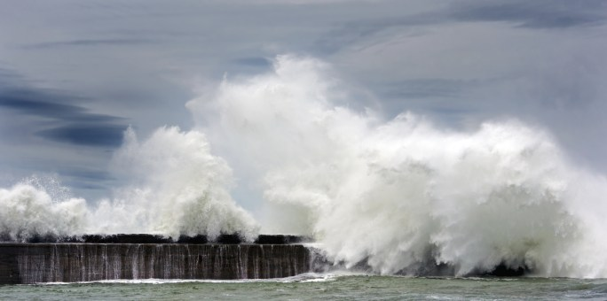
كيفَ تستعدُ
للإعصار؟

Slide 5
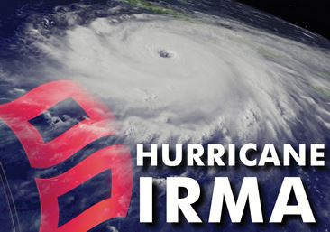
Be Prepared
إعصار
إرمـــا

Slide 6
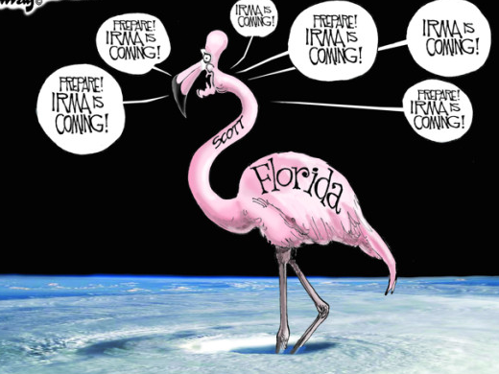
Irma

Slide 7
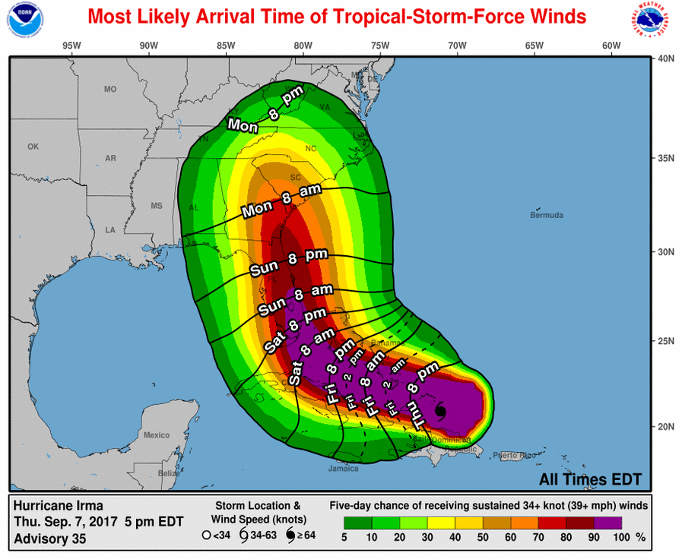
Irma

Slide 8
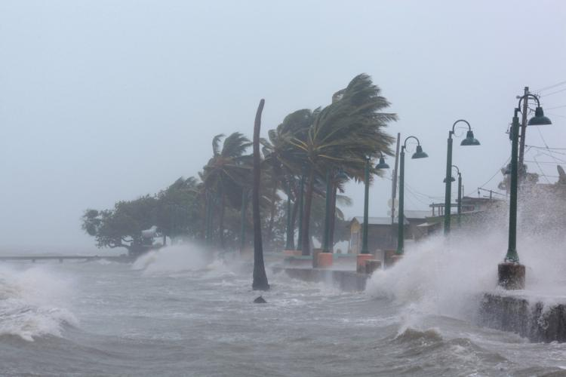
إرما

Slide 9
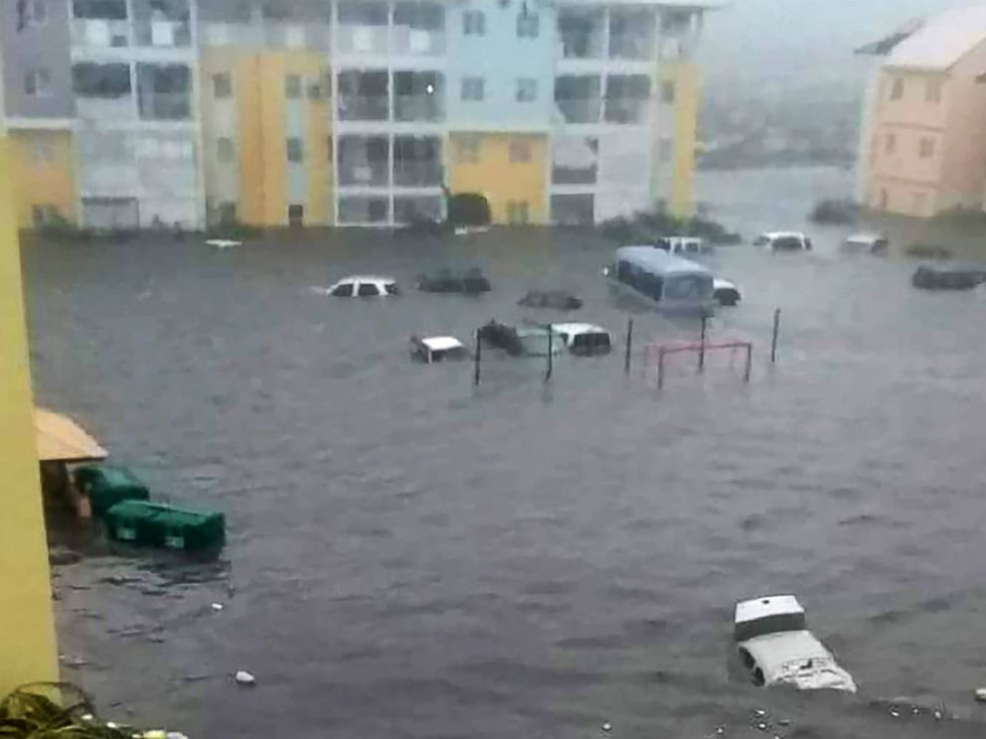
إرما
سيارات تستقر فوق شارع غمرته المياه في جزيرة سان مارتن بعد الإعصار إرما

Slide 10
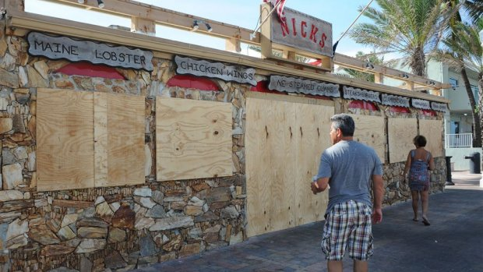
كُنْ مستعدًا

Slide 11

كيف يعدّنا الله
لنخدمه؟

Slide 12
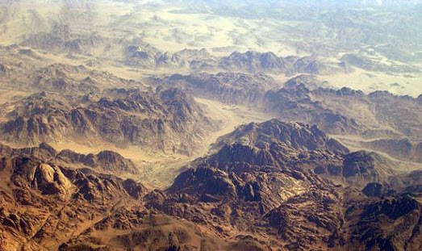
سِفر العَدَد
الاستعداد لتملك
الأرض
د. ريك جريفيث. مؤسسة الدراسات اللاهوتية الأردنية
BibleStudyDownloads.org

Slide 13

الوقت عندما ابتدأ العدد
الخروج
العدد
نيسان
1445
أيار
1444
حزيران
تشرين 1
شباط
نيسان
حزيران
آب
كانون 1
شباط
نيسان

Slide 14
الوقت عندما أنتهى العدد
أيار
1444
أيلول 1405
39 سنة
1445
1440
1435
1430
1425
1420
1415
1410
1405

Slide 15

خريطة سابقة لسفر العدد
• صوعن
• رمسيس
قادش - برنيع
جاسان
• مارة
• إيليم
صحراء سيناء
مِديان
• رفيديم
جبل سيناء
خط سير رحلة الخروج

Slide 16
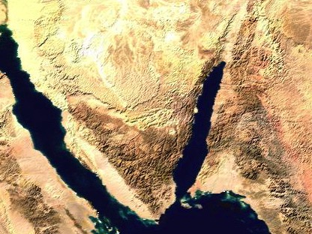
البداية الجغرافية لسفر العدد
• مارة
• إيليم
مِديان
صحراء سيناء
• رفيديم
جبل سيناء

Slide 17
النهاية الجغرافية
لسفر العدد
موآب
قادش –
برنيع
جبل هور
جبل سيناء

Slide 18
سِفر العدد
135
الاستعداد لامتلاك الأرض
استعداد
الجيل القديم
تأجيل بسبب
عدم الإيمان
استعداد
الجيل الجديد
1: 1 – 10: 10
10: 11 – 25: 18
26-36
أمانة الله
عدم أمانة إسرائيل
أمانة الله
بركات الله
تأديب الله
بركات الله
التزام إسرائيل
تذمر إسرائيل
التزام إسرائيل
النظام
الفوضى
إعادة النظام
جبل سيناء
البريّة
موآب
20 يوم
38 سنة، 3 أشهر، 10 أيام
5 أشهر
التأسيس
(1-4)
التقديس
(5: 1- 10: 10)
إلى قادش
(10: 11- 12: 16)
خطيئة قادش
(13- 14)
البرية
(15- 19)
إلى موآب
(20-21)
خطيئة موآب
(22-25)
تجهيز الأرض
(26-27)
التقدمات والنذور
(28-30)
الاستعدادات النهائية
(31-36)

Slide 19
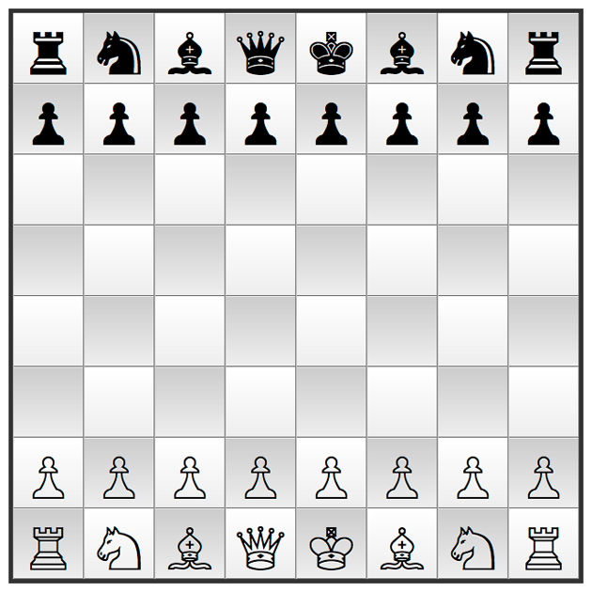
الكلمة المفتاحيّة
135
الاستعداد

Slide 20
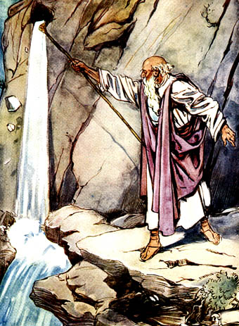
ماء من الصخرة
1 كورنثوس 10: 1- 13

Slide 21
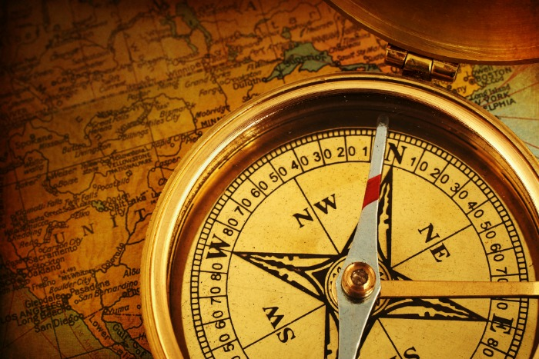
العدد يعطي حكمة
"... وَتَعْلَمُ أَنَّكَ مُنْذُ حَدَاثَةِ سِنِّكَ تَعْرِفُ الْكُتُبَ الْمُقَدَّسَةَ،
وَهِيَ الْقَادِرَةُ أَنْ تَجْعَلَكَ حَكِيماً لِبُلُوغِ الْخَلاصِ
عَنْ طَرِيقِ الإِيمَانِ فِي الْمَسِيحِ يَسُوعَ"
2 تيموثاوس 3: 15

Slide 22
العدد يعلم ويشجع
""فَإِنَّ كُلَّ مَا سَبَقَ أَنْ كُتِبَ
فَإِنَّمَا كُتِبَ
لِتَعْلِيمِنَا، حَتَّى يَكُونَ لَنَا
رَجَاءٌ بِمَا فِي الْكِتَابِ
مِنَ الصَّبْرِ وَالْعَزَاءِ"
رومية 15: 4

Slide 23
ولادة شعب
خروج
لاويين
عدد
يشوع
الموضوع
تشكيل
تقديس
استعداد
احتلال
نحن
الخلاص
التعليمات
المسير
الراحة
Notes:
دراسة العهد القديم – خروج 02.30
OTS Leviticus 03.23
OTS Numbers 04.23
OTS Joshua 06.06
OTS Judges 07.02

Slide 24
البيان الموجز
135
يتناقض إعداد الله المخلص لشعبه
للدخول إلى أرض كنعان مع
تمرد إسرائيل غير المؤمن
في البريّة لتعليم الأمة
التزامه غير المشروط
لتحقيق عهده الإبراهيمي

Slide 25
كيف يعدّنا الله
لنخدمه؟
3 طرق

Slide 26

1. الله ينظمنا لنكون قديسين.
Notes:
الرب إله منظم يعمل من أجل طهارتنا.

Slide 27
Slides on
عَدَد 1

Slide 28
سِفر العدد
135
الاستعداد لامتلاك الأرض
استعداد
الجيل القديم
تأجيل بسبب
عدم الإيمان
استعداد
الجيل الجديد
1: 1- 10: 10
10: 11- 25: 18
26-36
أمانة الله
عدم أمانة إسرائيل
أمانة الله
بركات الله
تأديب الله
بركات الله
التزام إسرائيل
تذمر إسرائيل
التزام إسرائيل
النظام
الفوضى
إعادة النظام
جبل سيناء
البريّة
موآب
20 يوم
38 سنة، 3 أشهر، 10 أيام
5 أشهر
التأسيس
(1-4)
التقديس
(5: 1- 10: 10)
إلى قادش
(10: 11- 12: 16)
خطيئة قادش
(13- 14)
البرية
(15- 19)
إلى موآب
(20-21)
خطيئة موآب
(22-25)
تجهيز الأرض
(26-27)
التقدمات والنذور
(28-30)
الاستعدادات النهائية
(31-36)

Slide 29
Slides on
عَدَد 2

Slide 30
تغييرات السكان في البريّة
140
السبط | رقم 1 (1444 ق.م) بداية التجوال | رقم 26 (1406 ق.م) نهاية التجوال | الزيادة (النقص)
رأوبين | 46.500 | 43.730 | (2.770)
شمعون | 59.300 | 22.200 | (37.100)
جاد | 45.650 | 40.500 | (5.150)
يهوذا | 74.600 | 76.500 | 1.900
يساكر | 54.400 | 64.300 | 9.900
زبولون | 57.400 | 60.500 | 3.100
أفرايم | 40.500 | 32.500 | (8.000)
منسى | 32.200 | 52.700 | 20.500
بنيامين | 35.400 | 45.600 | 10.200
دان | 62.700 | 64.400 | 1.700
أشير | 41.500 | 53.400 | 11.900
نفتالي | 53.400 | 45.400 | (8.000)
المجموع | 603.550 | 601.730 | (1.820)
لاوي | 22.000 | 23.000 | 1.000

Slide 31
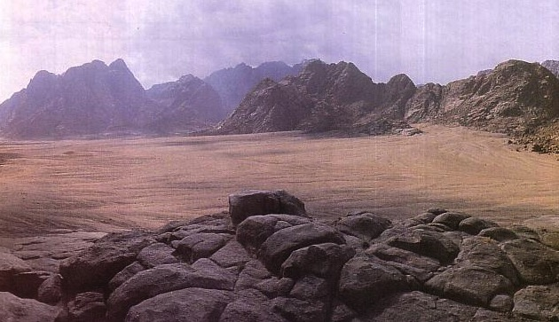
أين أقام إسرائيل 2 مليون نسمة؟
كان لجبل سيناء سهل رفح ناحية الشمال والذي كان كبيرًا بما فيه الكفاية ليخيّم فيه جميع إسرائيل.

Slide 32

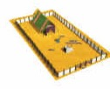
الأسباط تحيط بخيمة الاجتماع
142
شمال
نفتالي
غرب
شرق
أشير
دان
جنوب
أفرايم
منسى
يهوذا
بنيامين
يساكر
زبولون
جاد
شمعون
رأوبين
عَدَد 2

Slide 33

السكان
نفتالي
أشير
دان
157.400
142
شمال
غرب
شرق
جنوب
أفرايم
منسى
بنيامين
108.100
يهوذا
يساكر
زبولون
186.400
جاد
شمعون
رأوبين
151.450
عَدَد 2

Slide 34

تكوين
الصليب!
142
نفتالي
أشير
دان
157.400
شمال
غرب
شرق
جنوب
يهوذا
يساكر
زبولون
186.400
أفرايم
منسى
بنيامين
108.100
جاد
شمعون
رأوبين
151.450
عَدَد 2

Slide 35
Slides on
عَدَد 3

Slide 36
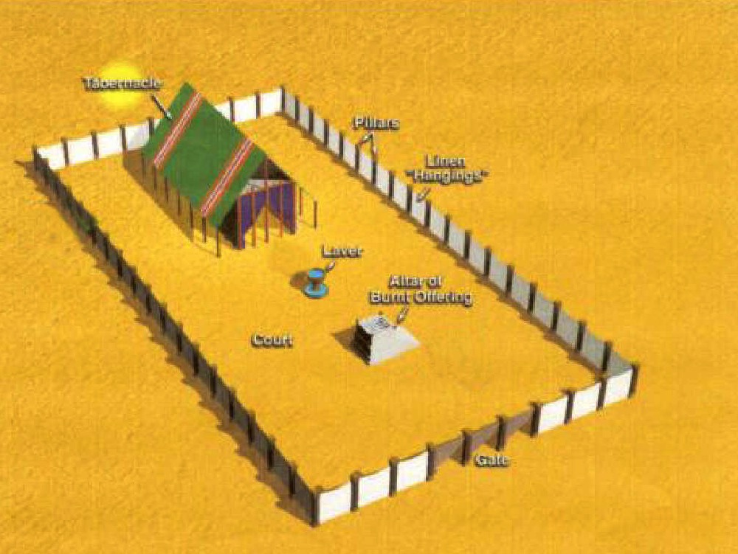
خيام
اللاويين والكهنة
الجرشونيين
شمال
142
7.500
غرب
شرق
جنوب
المراريين
6.200
القهاتيين
موسى وهرون
وأبنائهم
8.600
عَدَد 3

Slide 37
Levi's Family Tree
132
شجرة عائلة لاوي
لاوي
جرشون
قهات
مراري
اللاويين
عمرام
الكهنة
رئيس الكهنة
مريم
هرون
موسى
قدما ناراً غريبة
فأماتهما الله
ناداب
أبيهو
العازار
إيثمار
Adapted from Manna Bible Maps
Manna

Slide 38
Slides on
عَدَد 4

Slide 39
تجميعهم معًا...
142
شمال
غرب
شرق
بنيامين
دان
أشير
جنوب
نفتالي
الجرشونيين
منسى
المراريين
أفرايم
القهاتيين
يهوذا
موسى وهرون
وأبنائهما
يساكر
جاد
شمعون
زبولون
رأوبين
عَدَد 4

Slide 40
Slides on
عَدَد 5

Slide 41
سِفر العدد
135
الاستعداد لامتلاك الأرض
استعداد
الجيل القديم
تأجيل بسبب
عدم الإيمان
استعداد
الجيل الجديد
1:1 -10: 10
10: 11 -25: 18
26-36
أمانة الله
عدم أمانة إسرائيل
أمانة الله
بركات الله
تأديب الله
بركات الله
التزام إسرائيل
تذمر إسرائيل
التزام إسرائيل
النظام
الفوضى
إعادة النظام
جبل سيناء
البريّة
موآب
20 يوم
38 سنة، 3 أشهر، 10 أيام
5 أشهر
التأسيس
(1-4)
التقديس
(5: 1- 10: 10)
إلى قادش
(10: 11- 12: 16)
خطيئة قادش
(13- 14)
البرية
(15- 19)
إلى موآب
(20-21)
خطيئة موآب
(22-25)
تجهيز الأرض
(26-27)
الاستعدادات النهائية
(31-36)
التقدمات والنذور
(28-30)

Slide 42
Slides on
عَدَد 6

Slide 43


يباركك
الرّب
ويحرسكَ؛
يُضِيءُ الرَّبُّ بِوَجْهِهِ عَلَيْكَ وَيَرْحَمُكَ؛
يَلْتَفِتُ الرَّبُّ بِوَجْهِهِ إِلَيْكَ وَيَمْنَحُكَ سَلاماً.
عَدَد 6: 24- 26

Slide 44
Slides on
عَدَد 7

Slide 45

عَدَد 7: 12
"فَكَانَ نَحْشُونُ
هُوَ الَّذِي قَدَّمَ قُرْبَانَهُ
فِي الْيَوْمِ الأَوَّلِ..."

Slide 46
Slides on
عَدَد 8

Slide 47
Slides on
عَدَد 9

Slide 48

أتبع توجيهات الله
بدلاً من طريقك الخاص
لتنظيم حياتك.
Notes:
يأتي الموت إلى المؤمنين الجريئين في العهد القديم، لذا سيأتي عليهم التأديب على الأقل بهذه القساوة لرفضهم المسيح الذي عرفوه (10: 28- 31).

Slide 49

Be organized.
هل هذا أنتَ؟

Slide 50

كُنْ منظمًا.

Slide 51
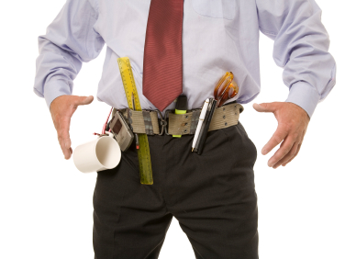
لقد أعطاكَ الله كل ما تحتاجه
لخدمتهِ.

Slide 52
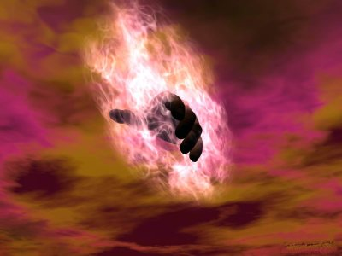
دع الله يعمل من خلالك
(فيليبي 2: 13)
"فَاللهُ هُوَ الَّذِي يَضَعُ فِيكُمُ الإرادَةَ
لِعَمَلِ ما يُرضِيهِ،
وَيُعطِيكُمُ القُوَّةَ لِتَحقِيقِ ذَلِكَ."

Slide 53

1 كو 10: 13
"لَمْ يُصِبْكُمْ مِنَ التَّجَارِبِ
^{إِلّا مَا هُوَ بَشَرِيٌّ.}
وَلَكِنَّ اللهَ أَمِينٌ وَجَدِيرٌ بِالثِّقَةِ،
^{فَلا يَدَعُكُمْ تُجَرَّبُونَ}
^{فَوْقَ مَا تُطِيقُونَ،}
بَلْ يُدَبِّرُ لَكُمْ مَعَ التَّجْرِبَةِ
سَبِيلَ الْخُرُوجِ مِنْهَا لِتُطِيقُوا احْتِمَالَهَا."

Slide 54
فيليبي 4: 13
أستطيع أن أفعل
كل شيء
من خلاله،
الذي
يمنحني القوّة
Notes:
You can mimic Jesus in any of these areas with his help.

Slide 55
Slides on
عَدَد 10

Slide 56
كيف يعدّنا الله
لنخدمه؟

Slide 57
الله ينظمنا لنكون قديسين.
عَدَد 1: 1 – 10: 10
Notes:
الرب يفرزنا عن طريق تنظيمنا.

Slide 58
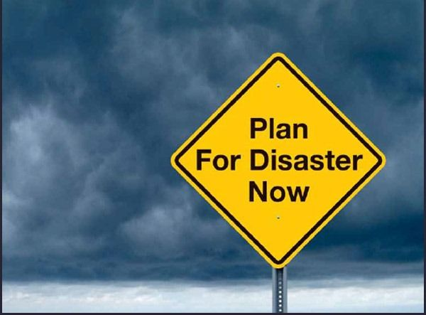
2- الله يحذرنا من كلفة
عدم الإيمان.
التخطيط
للكارثة
الآن
عَدَد 10: 11 – 25: 18
Notes:
الرب يؤدبنا بفقدان المكافأة.

Slide 59
سِفر العدد
135
الاستعداد لامتلاك الأرض
استعداد
الجيل القديم
تأجيل بسبب
عدم الإيمان
استعداد
الجيل الجديد
1: 1 – 10: 10
10: 11 – 25: 18
26-36
أمانة الله
عدم أمانة إسرائيل
أمانة الله
بركات الله
تأديب الله
بركات الله
التزام إسرائيل
تذمر إسرائيل
التزام إسرائيل
النظام
الفوضى
إعادة النظام
جبل سيناء
البريّة
موآب
20 يوم
38 سنة، 3 أشهر، 10 أيام
5 أشهر
التأسيس
(1-4)
التقديس
(5: 1- 10: 10)
إلى قادش
(10: 11- 12: 16)
خطيئة قادش
(13- 14)
البرية
(15-19)
إلى موآب
(20-21)
خطيئة موآب
(22-25)
تجهيز الأرض (26-27)
التقدمات والنذور
(28-30)
الاستعدادات
النهائية
31-36))

Slide 60
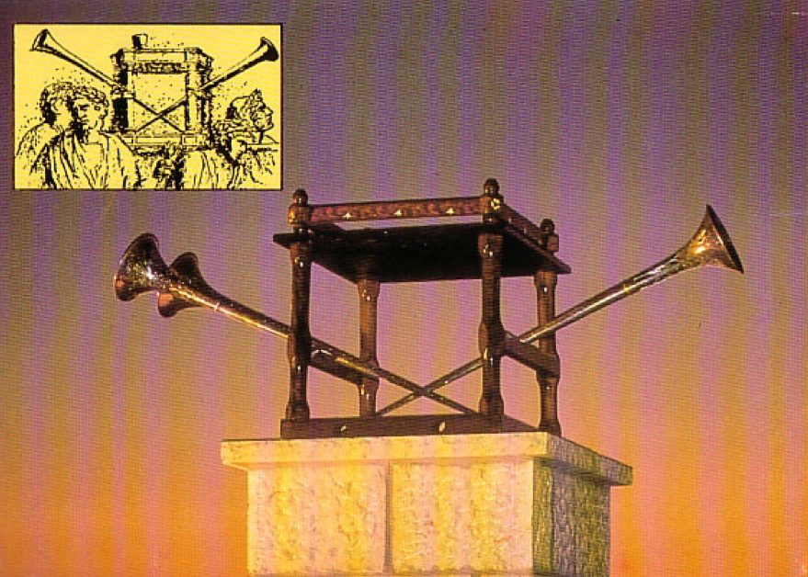
البوقان الفضيّان (10: 1- 10)

Slide 61
ترتيبات
الارتحال
142
شمال
غرب
شرق
8
جنوب
دان
أشير
نفتالي
4
الجرشونيين
بنيامين
1
المراريين
يهوذا
منسى
3
القهاتيين
يساكر
أفرايم
موسى وهرون
وأبنائهما
7
6
زبولون
جاد
2
شمعون
رأوبين
5
عَدَد 2، 10

Slide 62
خط الارتحال
142
الأثاث
خيمة الاجتماع
دان
أفرايم
رأوبين
يهوذا
يساكر
تابوت
العهد
أشير
شمعون
المراريين
منسى
القهاتيين
الجرشونيين
نفتالي
بنيامين
جاد
زبولون
عَدَد 2؛ 10: 11-28

Slide 63
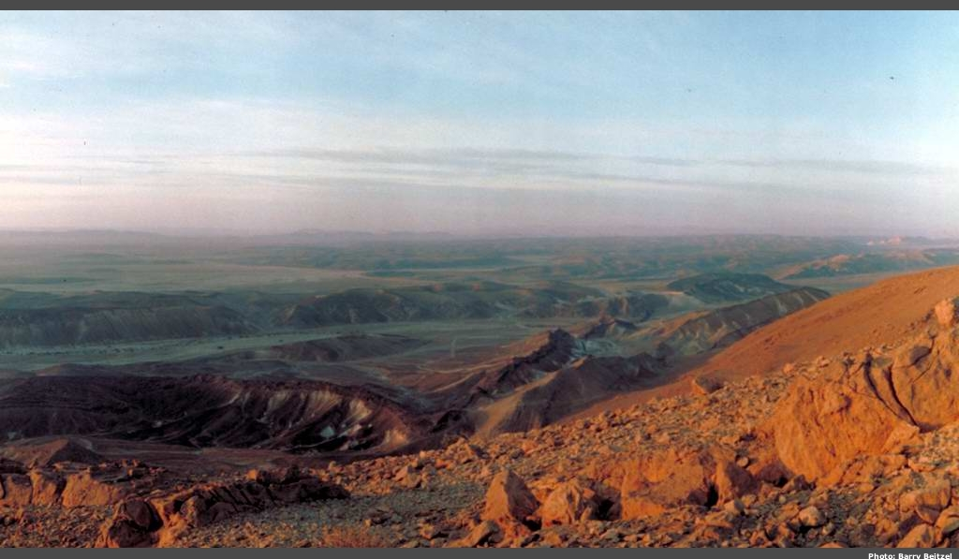
بَرّيّة فاران (10: 12)

Slide 64
Slides on
عَدَد 11

Slide 65
التذمر!
"وَرَاحَ الشَّعْبُ يَتَذَمَّرُ فِي مَسْمَعِ الرَّبِّ
وَكَأَنَّ شَرّاً أَصَابَهُمْ،
فَاحْتَدَمَ غَضَبُ الرَّبِّ عَلَيْهِمْ،
وَانْدَلَعَتْ فِيهِمْ نَارُهُ
وَأَحْرَقَتْ طَرَفَ الْمُخَيَّمِ،
2فَصَرَخُوا إِلَى مُوسَى،
فَصَلَّى مُوسَى إِلَى الرَّبِّ فَخَمِدَتِ النَّارُ،
3فَدُعِيَ ذَلِكَ الْمَكَانُ «تَبْعِيرَةَ»
(وَمَعْنَاهُ: اشْتِعَالٌ)
لأَنَّ نَارَ الرَّبِّ اشْتَعَلَتْ فِيهِمْ."
(عَدَد 11: 1- 3)

Slide 66
Slides on
عَدَد 12

Slide 67
خارطة عَدَد 1-12
• صوعن
• رمسيس
قادش برنيع
جاسان
• مارة
• إيليم
صحراء سيناء
• رفيديم
جبل سيناء
خط سير الارتحال

Slide 68
سِفر العدد
135
الاستعداد لامتلاك الأرض
استعداد
الجيل القديم
تأجيل بسبب
عدم الإيمان
استعداد
الجيل الجديد
1: 1- 10: 10
10: 11- 25: 18
26-36
أمانة الله
عدم أمانة إسرائيل
أمانة الله
بركات الله
تأديب الله
بركات الله
التزام إسرائيل
تذمر إسرائيل
التزام إسرائيل
النظام
الفوضى
إعادة النظام
جبل سيناء
البريّة
موآب
20 يوم
38 سنة، 3 أشهر، 10 أيام
5 أشهر
التأسيس
(1-4)
التقديس
(5: 1- 10: 10)
إلى قادش
(10:: 11- 12: 16)
خطيئة
قادش
(13-14)
البرية
(15-19)
إلى
موآب
(20-21)
خطيئة
موآب
(22-25)
تجهيز
الأرض
(26-27)
التقدمات
والنذور
(28-30)
الاستعدادات
النهائية
(31-36)

Slide 69
Slides on
عَدَد 13

Slide 70
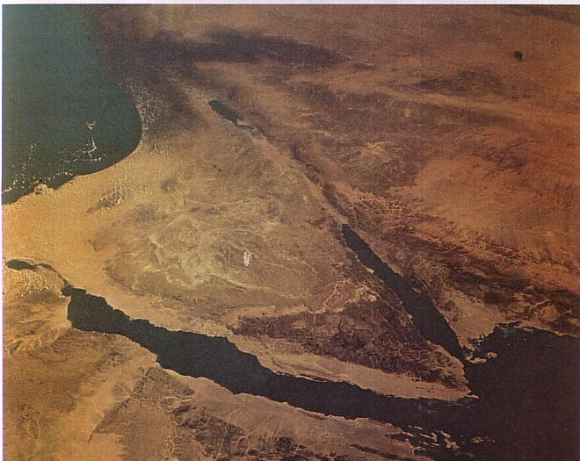
تجوال
البريّة
شبه جزيرة سيناء
ليست نزهة
(خاصة لمدة 40 سنة!)
قادش
جبل سيناء

Slide 71

قادش برنيع (13: 26)

Slide 72
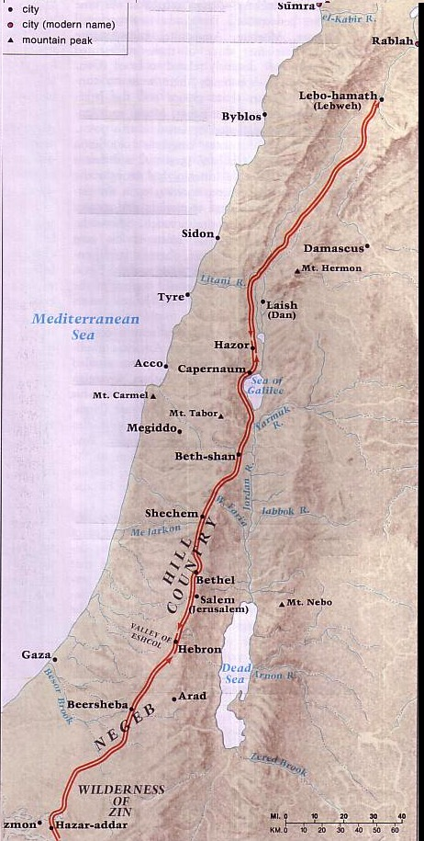
رحلة
الجواسيس
(عَدَد 13: 21- 24)
142 أ
باري بيتزل،
أطلس مودي لأراضي الكتاب المقدس، 93

Slide 73
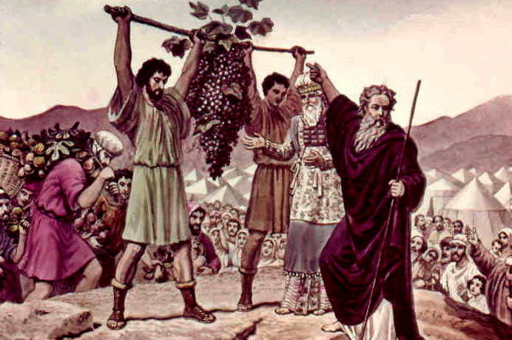
عودة الجواسيس
عَدَد 13

Slide 74
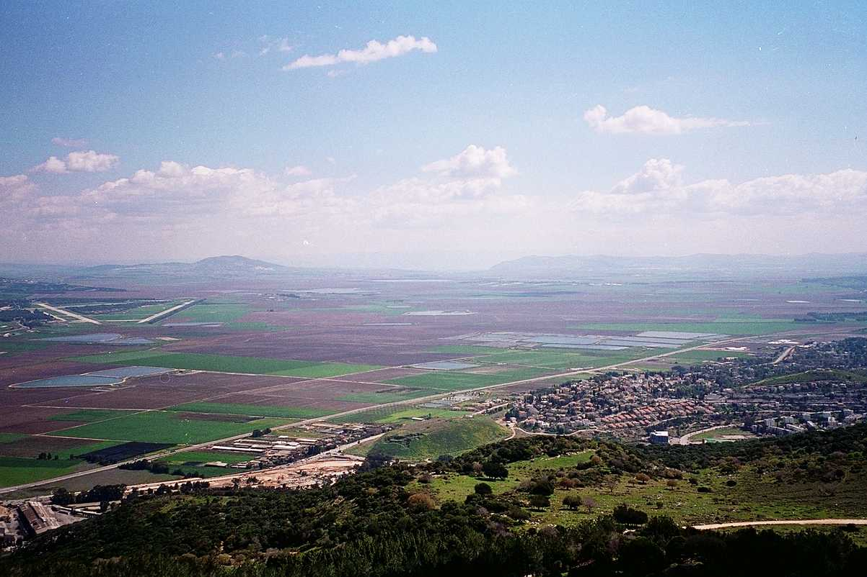
تقرير الأغلبية
جيدة
عمالقة
جنادب
عَدَد 13: 26- 33

Slide 75
تقرير الأغلبية
الله
عَدَد 13: 26- 33

Slide 76
Slides on
عَدَد 14

Slide 77
تقرير الله
عدد 13: 26- 14: 9
تجهيز
المسرح
هذا هو الوضع:
MS
أثنا عشر جاسوسًا: تقريرين
10 جواسيس.. رأي الأغلبية
أرض اللبن والعسل!
عمالقة في الأرض
عودوا إلى مصر
جاسوسين: رأي الأقلية
أرض اللبن والعسل!
عمالقة في الأرض!
الله معناّ
الرحلة
ألغيت!
N(A)
H
SG
C
ER
B
J
MN
MOSES
DS
Exodus
Sinai
E
M - C - C
Kadesh Barnea
KB
U
40
MS
PG
إذن... هيا بنا
RS
Handbook pg. 26-29
21

Slide 78

الآية المفتاحيّة
135
التأديب - "فَإِنَّ جَمِيعَ الرِّجَالِ الَّذِينَ عَايَنُوا مَجْدِي
وَمُعْجِزَاتِي الَّتِي أَجْرَيْتُهَا فِي مِصْرَ وَفِي الصَّحْرَاءِ،
وَجَرَّبُونِي عَشْرَ مَرَّاتٍ مِنْ غَيْرِ أَنْ يُطِيعُوا قَوْلِي،
لَنْ يَرَوْا الأَرْضَ الَّتِي وَعَدْتُ بِها آبَاءَهُمْ.
جَمِيعُ الَّذِينَ اسْتَخَفُّوا بِي، لَنْ يُشَاهِدُوهَا."
(كلام الله لإسرائيل في سفر العدد 14: 22- 23)

Slide 79
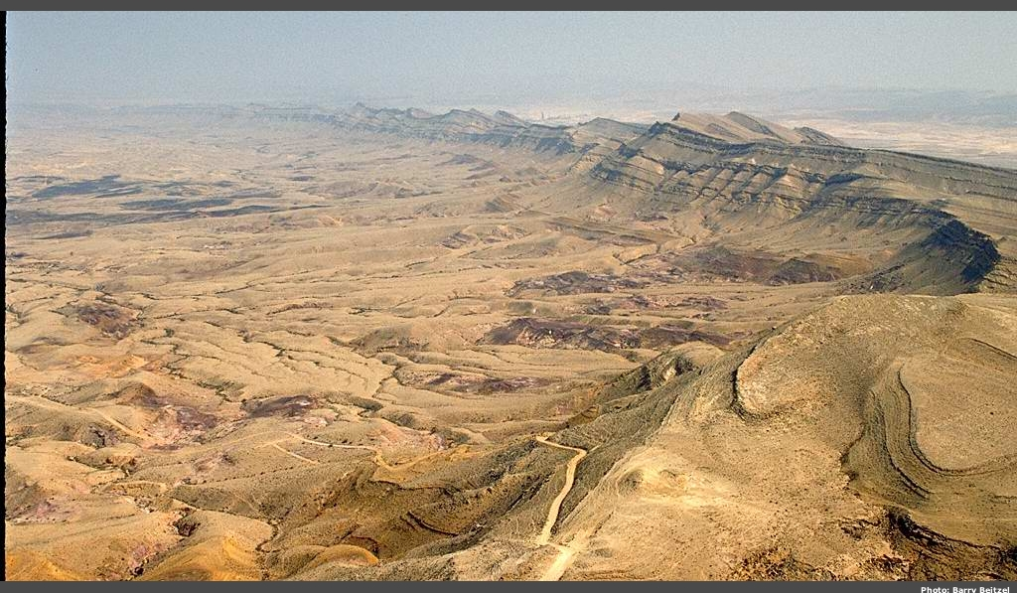
بريّة صِين

Slide 80
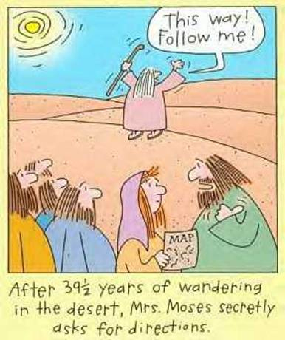
No Directions
من هنا!
اتبعوني!
بعد 39 سنة ونصف
من التجوال في
البريّة، سألت السيدة موسى
سرًا عن
الاتجاهات.

Slide 81
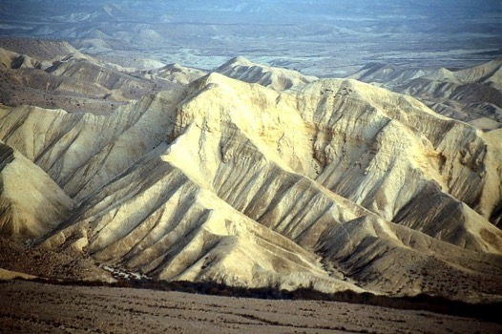
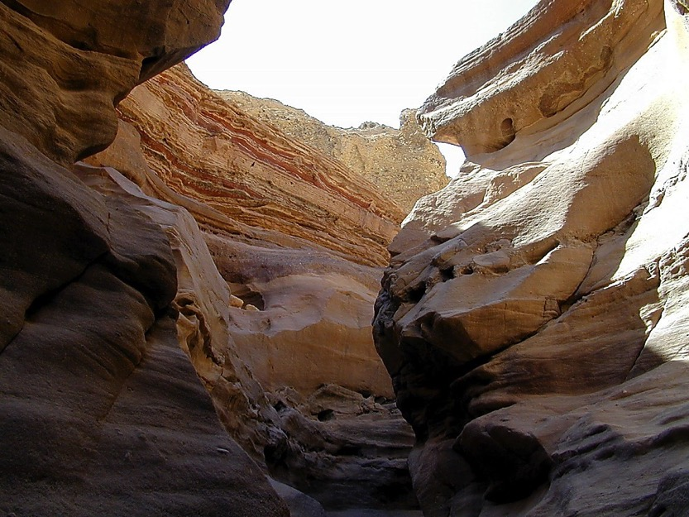
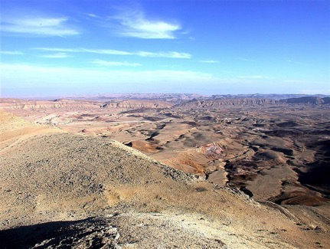
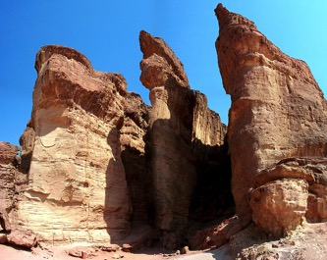
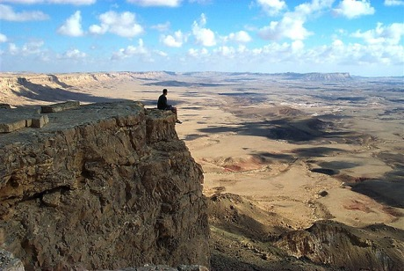
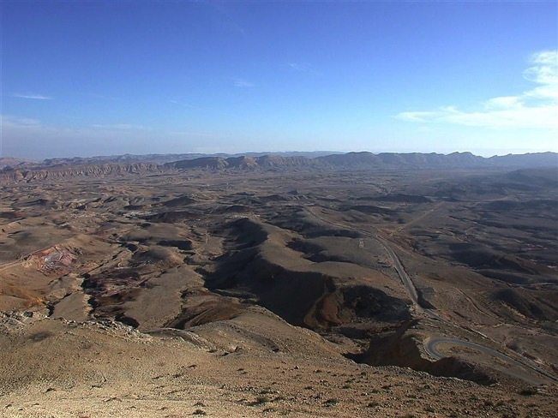
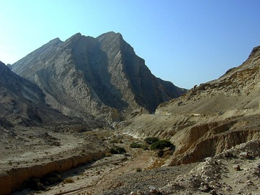
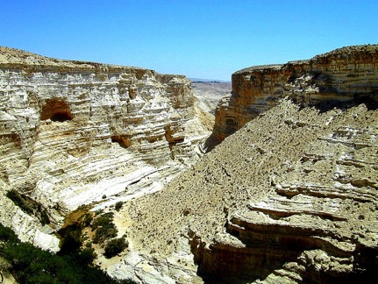
التأديب الإلهي
عدد 32: 49؛ 34: 1
DRESSING
THE
STAGE
تقصد
40 سنة
من هنا؟
MOSES
Exodus
Sinai
M - C - C
Kadesh Barnea
40
40
Handbook pg. 26-29
24

Slide 82
Slides on
عَدَد 15

Slide 83

تأديب العهد القديم
Notes:
جاء الموت على المؤمنين المتمردين في العهد القدم، لذا فإن التأديب بهذه القسوة على الأقل سيأتي عليهم لرفضهم المسيح الذي عرفوه (10: 28- 31).

Slide 84
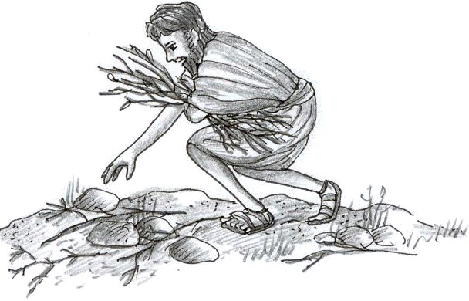
الرجل يجمع الحطب يوم السبت
(عَدَد 15: 30- 36)
Notes:
يحدد (عدد 15: 22- 29) ذبائح الخطية للمؤمنين اليهود الذين اخطأوا سهوًا. لكن ماذا يجب أن يفعل إسرائيل عندما قال لهم الله تحديدًا ألا يعملوا يوم السبت وإلا عوقبوا بالموت؟
يحدد (عدد 15: 30- 36) الموت لجرائم عقوبتها الإعدام. هنا كانت حالة خطيئة مقصودة إذ تم رجم رجل أمسك في خطية متعمدة.

Slide 85
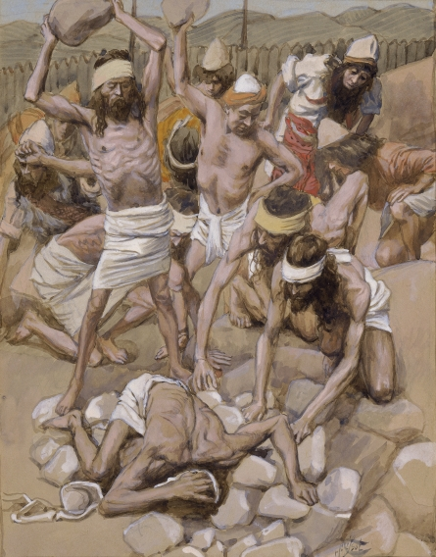
"تَعْلَمُونَ أَنَّ مَنْ خَالَفَ شَرِيعَةَ مُوسَى،
كَانَ عِقَابُهُ الْمَوْتَ
دُونَ رَحْمَةٍ،
عَلَى أَنْ يُؤَيِّدَ مُخَالَفَتَهُ شَاهِدَانِ أَوْ ثَلاثَةٌ."
(عبرانيين 10: 28 قارن مع
عَدَد 15: 30- 36)
Notes:
يحدد (عدد 15: 22- 29) ذبائح الخطية للمؤمنين اليهود الذين اخطأوا سهوًا. لكن ماذا يجب أن يفعل إسرائيل عندما قال لهم الله تحديدًا ألا يعملوا يوم السبت وإلا عوقبوا بالموت؟
يحدد (عدد 15: 30- 36) الموت لجرائم عقوبتها الإعدام. هنا كانت حالة خطيئة مقصودة إذ تم رجم رجل أمسك في خطية متعمدة.

Slide 86


The Future Reign of the Servant Kings
جودي ديلو هو المؤلف الرئيسي لـ رؤية تشاركية
القَدَر الأخير
المُلك المستقبلي
للملوك العبيد
جوزيف ديلو

Slide 87
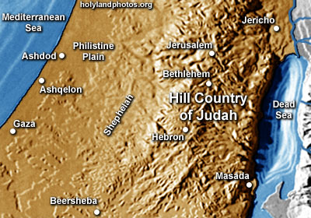
الميراث في العهد القديم
البحر الأبيض المتوسط
أريحا
أشدود
سهل
الفلستيين
أورشليم
بيت لحم
أشقلون
شفيلة
تلال
الأردن
البحر الميت
غزة
حبرون
مسادا
بئر سبع

Slide 88
الميراث في العهد القديم
1- يوجد فرق بين وراثة أرض كنعان والعيش فيها.
فالأول يشير إلى الملكية والآخر إلى مجرد الإقامة.
2- بينما وُعدتْ إسرائيل بالميراث كأمة،
فقد كان الشرط للمحافظة على حق
ميراث أرض كنعان هو الإيمان،
والطاعة وإنجاز المهمة.
في حين أن الوعد، كونه وطنيًا،
فلم يطبّق إلا على البقية المؤمنة والمطيعة.
Joseph Dillow, Final Destiny, 56

Slide 89
الميراث في العهد القديم
3- لا يجب أن يساوى الميراث بالسماء،
بل بشيء بالإضافة إلى السماء،
موعود به لأولئك المؤمنين الذين يطيعون الرب بكل أمانة.
4- كما فقد مؤمنو العهد القديم ميراثهم الأرضي
بسبب العصيان، يمكننا نحن أيضًا
أن نخسر مكافأتنا المستقبلية (الميراث) بفشل مماثل.
ومع ذلك فإن فقدان الميراث لا يعني فقدان الخلاص.
Joseph Dillow, Final Destiny, 56

Slide 90
الميراث في العهد القديم
5- نوعان من الميراث تم التمتع بهما في العهد القديم.
جميع الإسرائيليين الذين آمنوا وبالتالي تجددوا،
كان الله بمثابة ميراثًا لهم. لكن ليس جميعهم ورثوا الأرض.
وهذا يمهد الطريق لمفهوم أن العهد الجديد قد يعلّم أيضًا عن ميراثين.
نحن جميعنا ورثة الله،
لكننا لسنا جميعنا ورثة بالاشتراك مع المسيح،
ما لم نواظب حتى نهاية الحياة.
والأول يشير إلى خلاصنا والآخر يشير إلى مكافأتنا.
Joseph Dillow, Final Destiny, 56

Slide 91
الميراث في العهد القديم
6- كان ابن إسرائيل وريثًا لكل من الله ووريثًا لكنعان
بقوة الإيمان بالله الذي أدى إلى التجديد.
ومع ذلك فإن المؤمنين في إسرائيل الذين كانوا مخلصين،
سيحافظون على مكانتهم
كأبناء بكر ينالون بالفعل ما وعِدَ بهم كميراث.
Joseph Dillow, Final Destiny, 56

Slide 92
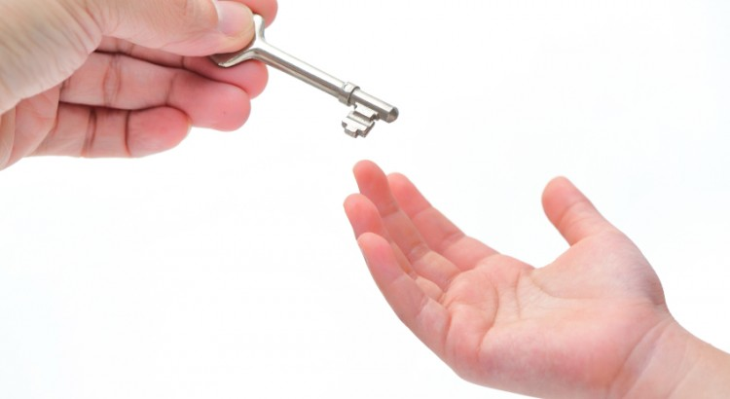
الميراث في العهد الجديد

Slide 93
نوعان من الميراث
" وَمَادُمْنَا أَوْلاداً،
فَنَحْنُ أَيْضاً وَارِثُونَ؛ وَرَثَةُ اللهِ
وَشُرَكَاءُ الْمَسِيحِ فِي الإِرْثِ. وَإِنْ كُنَّا الآنَ نُشَارِكُهُ فِي مُقَاسَاةِ الأَلَمِ، فَلأَنَّنَا سَوْفَ نُشَارِكُهُ
فِي التَّمَتُّعِ بِالْمَجْدِ.“
(رومية 8: 17).
= الخلاص
= المكافأة

Slide 94
سِفر العدد
135
الاستعداد لامتلاك الأرض
استعداد
الجيل القديم
تأجيل بسبب
عدم الإيمان
استعداد
الجيل الجديد
1: 1- 10: 10
10: 11- 25: 18
26-36
أمانة الله
عدم أمانة إسرائيل
أمانة الله
بركات الله
تأديب الله
بركات الله
التزام إسرائيل
تذمر إسرائيل
التزام إسرائيل
النظام
الفوضى
إعادة النظام
جبل سيناء
البرية
موآب
20 يوم
38 سنة، 3 أشهر، 10 أيام
5 أشهر
التأسيس
(1-4)
التقديس
(5: 1- 10:10)
إلى قادش
(10: 11- 12: 16)
خطيئة
قادش
(13-14)
البرية
(15-19)
إلى موآب
(20-21)
خطيئة موآب
(22-25)
تجهيز الأرض
(26-27)
التقدمات والنذور
(28-30)
الاستعدادات النهائية
(31-36)

Slide 95
Slides on
عَدَد 16

Slide 96
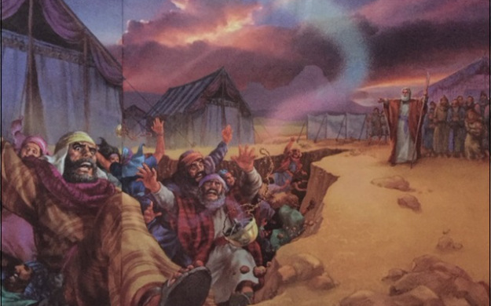
تَمرّد قُورَح
قورح، داثان وأبيرام (عَدَد 16: 31- 34).

Slide 97
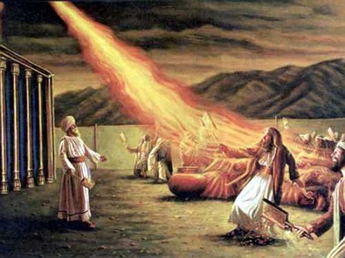
المزيد من التذمر
"وَانْدَلَعَتْ نَارٌ مِنْ عِنْدِ الرَّبِّ
فَالْتَهَمَتِ الْمِئَتَيْنِ وَالْخَمْسِينَ رَجُلاً
الَّذِينَ قَرَّبُوا الْبَخُورَ."
(عَدَد 16: 35).

Slide 98
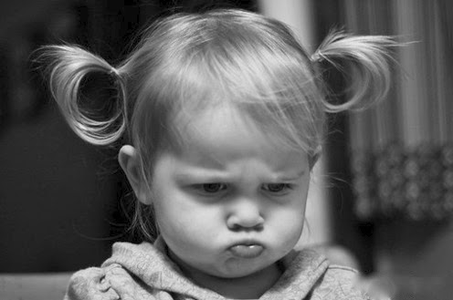
هل التذمر مقبول؟
(بعد كل شيء، أليست المزامير
"مزامير مراثٍ؟")

Slide 99
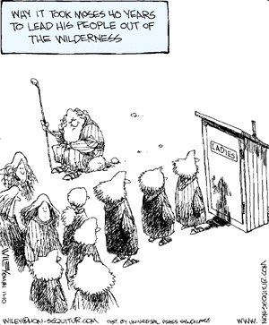
التذمر في البريّة
بول ن. بانوير، مسح شامل للعهد القديم، صفحة 68
157 أ
الكتاب المقدس
شكوى إسرائيل
استجابة موسى
استجابة الله
Why it took Moses 40 years to lead his people out of the wilderness
خر 14: 11
جيش فرعون
تشجيع إسرائيل
ليثقوا بالله
تخليص إسرائيل
خر 15: 24
مياه مرّة
الصراخ إلى الله
"شفاء" المياه
خر 16: 2
نقص الطعام
توبيخ إسرائيل
اعطائهم المن
خر 17: 2
نقص المياه
الصلاة إلى الرب
الماء من الصخرة
عد 11: 1
الله يزود الطعام
الغضب والصلاة
دينونة
عد 14: 2
قيادة موسى
الدعاء مع إسرائيل
والصلاة إلى الله
دينونة
عد 16: 2
قيادة موسى
التوبيخ والصلاة
دينونة
عد 16: 41
موسى
الصلاة
دينونة
عد 20: 2
موسى ونقص المياه
توبيخ إسرائيل
وضرب الصخرة
تزويدهم بالمياه
عد 21: 4
موسى والمن
لا يوجد استجابة
دينونة

Slide 100
Slides on
عَدَد 17

Slide 101
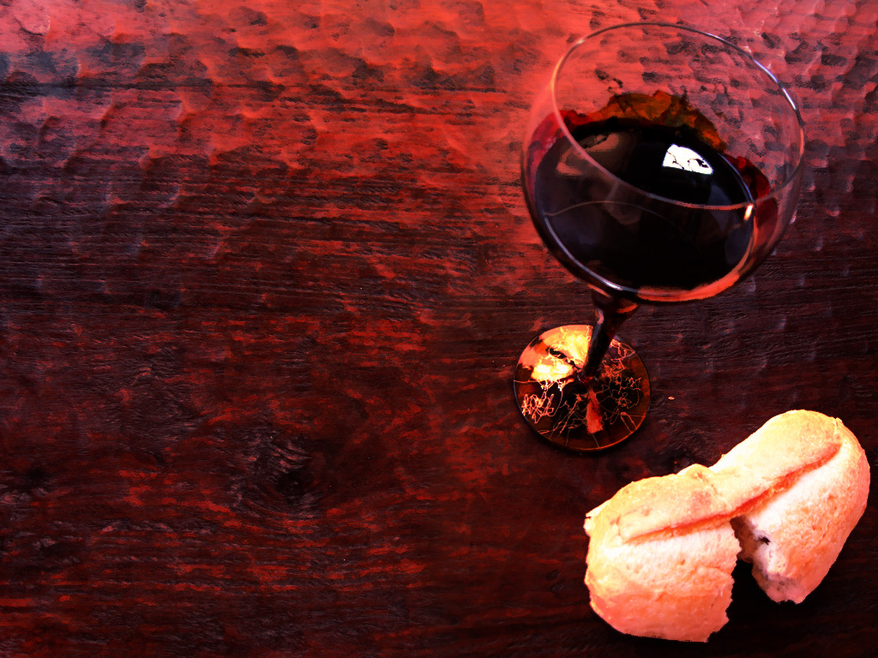
1 كورنثوس 11: 27- 29
^{"فَمَنْ أَكَلَ الْخُبْزَ،}
أَوْ شَرِبَ كَأْسَ الرَّبِّ بِغَيْرِ اسْتِحْقَاقٍ،
يَكُونُ مُذْنِباً تُجَاهَ جَسَدِ الرَّبِّ وَدَمِهِ.
وَلكِنْ، لِيَفْحَصِ الإِنْسَانُ نَفْسَهُ،
^{ثُمَّ يَأْكُلْ مِنَ الْخُبْزِ}
^{وَيَشْرَبْ مِنَ الْكَأْسِ.}
لأَنَّ الآكِلَ وَالشَّارِبَ يَأْكُلُ وَيَشْرَبُ
^{الْحُكْمَ عَلَى نَفْسِهِ}
إِذْ لَا يُمَيِّزُ جَسَدَ الرَّبِّ."
Notes:
101

Slide 102
1 كورنثوس 11: 30- 32
"لِهَذَا السَّبَبِ فِيكُمْ كَثِيرُونَ مِنَ الضُّعَفَاءِ وَالْمَرْضَى،
^{وَكَثِيرُونَ يَرْقُدُونَ.}
فَلَوْ كُنَّا حَكَمْنَا عَلَى نُفُوسِنَا،
لَمَا حُكِمَ عَلَيْنَا. وَلكِنْ،
مَادَامَ قَدْ حُكِمَ عَلَيْنَا،
فَإِنَّنَا نُؤَدَّبُ مِنْ قِبَلِ الرَّبِّ
حَتَّى لَا نُدَانَ مَعَ الْعَالَمِ."
Notes:
102

Slide 103
Slides on
عَدَد 18

Slide 104
Slides on
عَدَد 19

Slide 105

The Red Heifer
البقرة
الحمراء
بقرة سليمة للتطهير (عَدَد 19: 1- 5)
Notes:
(عدد 19: 1- 6) 1وَقَالَ الرَّبُّ لِمُوسَى وَهَرُونَ: 2«هَذِهِ هِيَ مُتَطَلَّبَاتُ الشَّرِيعَةِ الَّتِي آمُرُ بِها: قُلْ لِبَنِي إِسْرَائِيلَ أَنْ يَأْتُوكَ بِبَقَرَةٍ حَمْرَاءَ سَلِيمَةٍ خَالِيَةٍ مِنْ كُلِّ عَيْبٍ، لَمْ يَعْلُهَا نِيرٌ، 3فَتُعْطُونَهَا لأَلِعَازَارَ الْكَاهِنِ، لِيَأْخُذَهَا إِلَى خَارِجِ الْمُخَيَّمِ وَتُذْبَحُ أَمَامَهُ. 4وَيَغْمِسُ الْكَاهِنُ إِصْبَعَهُ بِدَمِهَا وَيَرُشُّ مِنْهُ نَحْوَ وَجْهِ خَيْمَةِ الاجْتِمَاعِ سَبْعَ مَرَّاتٍ. 5وَتُحْرَقُ الْبَقَرَةُ بِجِلْدِهَا وَلَحْمِهَا وَدَمِهَا مَعَ فَرْثِهَا عَلَى مَشْهَدٍ مِنْهُ، 6ثُمَّ يَأْخُذُ خَشَبَ أَرْزٍ وَزُوفَا، وَخَيْطاً أَحْمَرَ، وَيَطْرَحُهَا فِي وَسَطِ النِّيرَانِ.

Slide 106
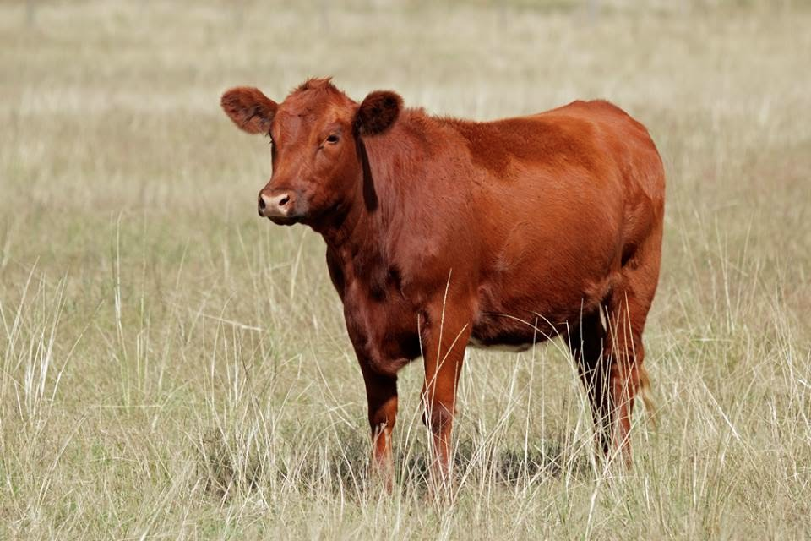
البقرة الحمراء
بقرة مقدسة!
بقرة سليمة للتطهير (عَدَد 19: 1- 5)
Notes:
(عدد 19: 1- 6) 1وَقَالَ الرَّبُّ لِمُوسَى وَهَرُونَ: 2«هَذِهِ هِيَ مُتَطَلَّبَاتُ الشَّرِيعَةِ الَّتِي آمُرُ بِها: قُلْ لِبَنِي إِسْرَائِيلَ أَنْ يَأْتُوكَ بِبَقَرَةٍ حَمْرَاءَ سَلِيمَةٍ خَالِيَةٍ مِنْ كُلِّ عَيْبٍ، لَمْ يَعْلُهَا نِيرٌ، 3فَتُعْطُونَهَا لأَلِعَازَارَ الْكَاهِنِ، لِيَأْخُذَهَا إِلَى خَارِجِ الْمُخَيَّمِ وَتُذْبَحُ أَمَامَهُ. 4وَيَغْمِسُ الْكَاهِنُ إِصْبَعَهُ بِدَمِهَا وَيَرُشُّ مِنْهُ نَحْوَ وَجْهِ خَيْمَةِ الاجْتِمَاعِ سَبْعَ مَرَّاتٍ. 5وَتُحْرَقُ الْبَقَرَةُ بِجِلْدِهَا وَلَحْمِهَا وَدَمِهَا مَعَ فَرْثِهَا عَلَى مَشْهَدٍ مِنْهُ، 6ثُمَّ يَأْخُذُ خَشَبَ أَرْزٍ وَزُوفَا، وَخَيْطاً أَحْمَرَ، وَيَطْرَحُهَا فِي وَسَطِ النِّيرَانِ.

Slide 107
Slides on
عَدَد 20

Slide 108
سِفر العدد
135
الاستعداد لامتلاك الأرض
استعداد
الجيل القديم
تأجيل بسبب
عدم الإيمان
استعداد
الجيل الجديد
1: 1- 10: 10
10: 11- 25: 18
26-36
أمانة الله
عدم أمانة إسرائيل
أمانة الله
بركات الله
تأديب الله
بركات الله
التزام إسرائيل
تذمر إسرائيل
التزام إسرائيل
النظام
الفوضى
إعادة النظام
جبل سيناء
البريّة
موآب
20 يوم
38 سنة، 3 أشهر، 10 أيام
5 أشهر
التأسيس
(1-4)
التقديس
(5: 1- 10: 10)
إلى قادش
(10: 11- 12: 16)
خطيئة قادش
(13-14)
البرية
(15-19)
إلى موآب
(20-21)
خطيئة موآب
(22-25)
تجهيز الأرض
(26-27)
التقدمات والنذور
(28-30)
الاستعدادات النهائية
(31-36)

Slide 109

ماء
من
الصخرة
(عد 20: 8)

Slide 110
Slides on
عَدَد 21

Slide 111
خريطة التجوال
قادش
برنيع
جبل هور
جبل سيناء
خط سير الرحلة

Slide 112
المزيد من التذمر
قادش برنيع
جبل هور
"وَارْتَحَلُوا مِنْ جَبَلِ هُورٍ عَنْ طَرِيقِ الْبَحْرِ الأَحْمَرِ
لِيَدُورُوا حَوْلَ أَرْضِ أَدُومَ
فَأَعْيَتْ نَفْسُ الشَّعْبِ فِي الطَّرِيقِ،
وَتَذَمَّرُوا عَلَى اللهِ وَعَلَى مُوسَى قَائِلِينَ:
لِمَاذَا أَخْرَجْتُمَانَا مِنْ مِصْرَ لِنَمُوتَ فِي الصَّحْرَاءِ،
حَيْثُ لَا خُبْزَ وَلا مَاءَ؟
وَقَدْ عَافَتْ أَنْفُسُنَا الطَّعَامَ التَّافِهَ."
(عَدَد 21: 4- 5).
Route of the Journey

Slide 113
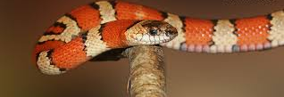
"فَأَطْلَقَ الرَّبُّ عَلَى الشَّعْبِ الْحَيَّاتِ السَّامَّةَ،
فَلَدَغَتِ الشَّعْبَ، فَمَاتَ مِنْهُمْ قَوْمٌ كَثِيرُونَ.
فَجَاءَ الشَّعْبُ إِلَى مُوسَى قَائِليِنَ:
«لَقَدْ أَخْطَأْنَا إِذْ تَذَمَّرْنَا عَلَى الرَّبِّ وَعَلَيْكَ،
فَابْتَهِلْ إِلَى الرَّبِّ لِيُخَلِّصَنَا مِنَ الْحَيَّاتِ».
فَصَلَّى مُوسَى مِنْ أَجْلِ الشَّعْبِ."
(عَدَد 21: 6- 7).

Slide 114
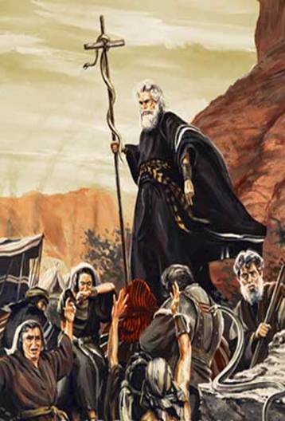
الحيّة
النحاسيّة
عَدَد 21: 8- 9
Notes:
(عدد 21: 8- 9) فَقَالَ الرَّبُّ لِمُوسَى: «اصْنَعْ لَكَ حَيَّةً سَامَّةً وَارْفَعْهَا عَلَى عَمُودٍ، لِكَيْ يَلْتَفِتَ إِلَيْهَا كُلُّ مَنْ تَلْدَغُهُ حَيَّةٌ، فَيَحْيَا» فَصَنَعَ مُوسَى حَيَّةً مِنْ نُحَاسٍ وَأَقَامَهَا عَلَى عَمُودٍ، فَكَانَ كُلُّ مَنْ لَدَغَتْهُ حَيَّةٌ، يَلْتَفِتُ إِلَى حَيَّةِ النُّحَاسِ وَيَحْيَا.

Slide 115
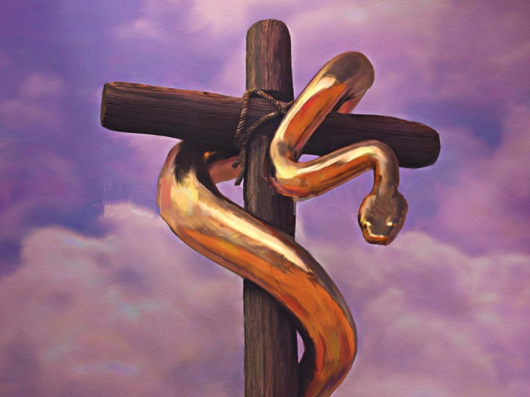

الحيّة
النحاسيّة
عَدَد 21: 8- 9
Notes:
تظهر الحية النحاسية بشكل مزدوج على ختم الجمعية الطبية الأمريكية.

Slide 116
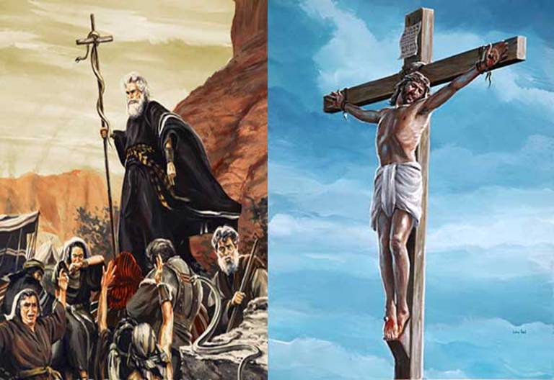
The Bronze Serpent
"وَكَمَا عَلَّقَ مُوسَى الْحَيَّةَ فِي الْبَرِّيَّةِ،
فَكَذلِكَ لَا بُدَّ مِنْ أَنْ يُعَلَّقَ ابْنُ الإِنْسَانِ."
(يوحنا 3: 14).
Notes:
يوحنا 3: 14 "وَكَمَا عَلَّقَ مُوسَى الْحَيَّةَ فِي الْبَرِّيَّةِ، فَكَذلِكَ لَا بُدَّ مِنْ أَنْ يُعَلَّقَ ابْنُ الإِنْسَانِ."

Slide 117
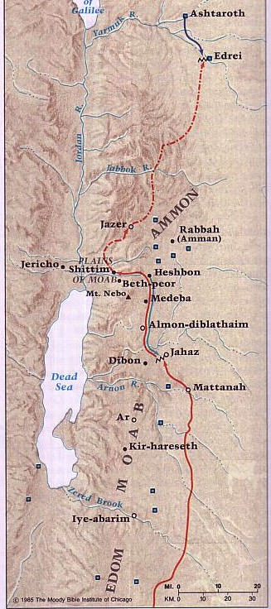
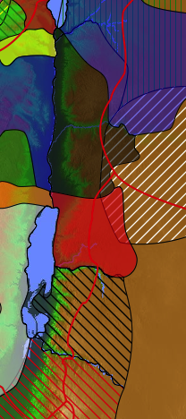


أنهار شرق الأردن
140
النظر شمالاً
Jabbok River
Ammon
يفصل وادي أرنون موآب
عن الأمم الشمالية
نهر أرنون
موآب
النظر جنوبًا
ادوم
Beitzel, Moody Atlas, 1st ed., 94
الأمم المتجاورة مرتبطة بالدم
Notes:
عدد 21: 21 وَبَعَثَ الإِسْرَائِيلِيُّونَ رُسُلاً إِلَى سِيحُونَ مَلِكِ الأَمُورِيِّينَ قَائِلِينَ:
عدد 21: 22 دَعْنَا نَجْتَزْ فِي أَرْضِكَ، فَلا نَمِيلُ إِلَى حَقْلٍ وَلا إِلَى كَرْمٍ، وَلا نَشْرَبُ مَاءَ بِئْرٍ، بَلْ نَسِيرُ فِي الطَّرِيقِ الْعَامَّةِ الْمُخَصَّصَةِ لِلسَّفَرِ حَتَّى نَعْبُرَ حُدُودَكَ
عدد 21: 23- 24 فَلَمْ يَأْذَنْ سِيحُونُ لِلإِسْرَائِيلِيِّينَ بِالْمُرُورِ فِي تُخُومِهِ، بَلْ حَشَدَ جَيْشَهُ وَخَرَجَ لِلِقَائِهِمْ إِلَى الصَّحْرَاءِ، وَحَارَبَهُمْ عِنْدَ يَاهَصَ، فَهَزَمَهُ الإِسْرَائِيلِيُّونَ بِحَدِّ السَّيْفِ، وَاسْتَوْلَوْا عَلَى بِلادِهِ مِنْ أَرْنُونَ إِلَى يَبُّوقَ حَتَّى حُدُودِ الْعَمُّونِيِّينَ وَلَمْ يَتَجَاوَزُوهَا لِمَنَاعَتِهَا
عدد 21: 25- 30 وَامْتَلَكَ الإِسْرَائِيلِيُّونَ كُلَّ مُدُنِ الأَمُورِيِّينَ، وَمِنْ جُمْلَتِهَا حَشْبُونُ وَضَوَاحِيهَا وَأَقَامُوا فِيهَا، لأَنَّ حَشْبُونَ كَانَتْ عَاصِمَةَ سِيحُونَ مَلِكِ الأَمُورِيِّينَ الَّذِي كَانَ قَدْ حَارَبَ مَلِكَ مُوآبَ السَّابِقَ وَاسْتَوْلَى عَلَى أَرَاضِيهِ كُلِّهَا حَتَّى أَرْنُونَ. لِهَذَا يَقُولُ الشُّعَرَاءُ: «هَيَّا إِلَى حَشْبُونَ فَتُبْنَى، وَتُشَيَّدُ مَدِينَةُ سِيحُونَ. فَقَدِ انْدَلَعَتْ نَارٌ مِنْ حَشْبُونَ، لَهِيبٌ مِنْ مَدِينَةِ سِيحُونَ، فَالْتَهَمَتْ عَارَ مُوآبَ، وَأَهْلَكَتْ أَهْلَ مُرْتَفَعَاتِ أَرْنُونَ. وَيْلٌ لَكَ يَا مُوآبُ. هَلَكْتِ يَا أُمَّةَ كَمُوشَ. قَدْ هَرَبَ أَبْنَاؤُهُ وَأَصْبَحَتْ بَنَاتُهُ سَبَايَا سِيحُونَ مَلِكِ الأَمُورِيِّينَ. لَكِنْ قَدْ طَوَّحْنَا بِهِمْ. هَلَكَتْ حَشْبُونُ إِلَى دِيبُونَ، دَمَّرْنَا الْبِلادَ حَتَّى نُوفَحَ الَّتِي تَمْتَدُّ إِلَى مِيدَبَا
عدد 21: 31- 35 فَأَقَامَ الإِسْرَائِيلِيُّونَ فِي بِلادِ الأَمُورِيِّينَ. وَأَرْسَلَ مُوسَى لِيَسْتَكْشِفَ مِنْطَقَةَ يَعَزِيرَ، وَمَا لَبِثَ بَنُو إِسْرَائِيلَ أَنِ اسْتَوْلَوْا عَلَى قُرَاهَا وَطَرَدُوا مِنْهَا الأَمُورِيِّينَ، ثُمَّ اتَّجَهُوا نَحْوَ طَرِيقِ بَاشَانَ. فَهَبَّ عُوجُ مَلِكُ بَاشَانَ مَعَ جَمِيعِ قَوْمِهِ لِلِقَائِهِمْ فِي إِذْرَعِي وَمُحَارَبَتِهِمْ. فَقَالَ الرَّبُّ لِمُوسَى: «لا تَخَفْ مِنْهُ لأَنَّنِي قَدْ دَفَعْتُهُ لِيَدِكَ مَعَ جَمِيعِ قَوْمِهِ وَأَرْضِهِ، فَتَفْعَلُ بِهِ مَا فَعَلْتَهُ بِسِيحُونَ مَلِكِ الأَمُورِيِّينَ فِي حَشْبُونَ». فَقَضَوْا عَلَيْهِ وَعَلَى أَبْنَائِهِ وَقَوْمِهِ حَتَّى لَمْ يَبْقَ مِنْهُمْ حَيٌّ، وَامْتَلَكُوا دِيَارَهُ.

Slide 118

نحال أرنون
(نهر أرنون)
منظر جوي من الغرب
فوق البحر الميت

Slide 119
أحداث شرق الأردن
140
إذرعي
مملكة عوج
نهر يبوق
عمّون
الانتصار على سيحون وعوج
(عَدَد 21: 21- 35).
مملكة سيحون
ياهص
نهر أرنون
موآب
ادوم
Beitzel, Moody Atlas, 1st ed., 94
الأمم المتجاورة مرتبطة بالدم
Notes:
عدد 21: 21 وَبَعَثَ الإِسْرَائِيلِيُّونَ رُسُلاً إِلَى سِيحُونَ مَلِكِ الأَمُورِيِّينَ قَائِلِينَ:
عدد 21: 22 دَعْنَا نَجْتَزْ فِي أَرْضِكَ، فَلا نَمِيلُ إِلَى حَقْلٍ وَلا إِلَى كَرْمٍ، وَلا نَشْرَبُ مَاءَ بِئْرٍ، بَلْ نَسِيرُ فِي الطَّرِيقِ الْعَامَّةِ الْمُخَصَّصَةِ لِلسَّفَرِ حَتَّى نَعْبُرَ حُدُودَكَ
عدد 21: 23- 24 فَلَمْ يَأْذَنْ سِيحُونُ لِلإِسْرَائِيلِيِّينَ بِالْمُرُورِ فِي تُخُومِهِ، بَلْ حَشَدَ جَيْشَهُ وَخَرَجَ لِلِقَائِهِمْ إِلَى الصَّحْرَاءِ، وَحَارَبَهُمْ عِنْدَ يَاهَصَ، فَهَزَمَهُ الإِسْرَائِيلِيُّونَ بِحَدِّ السَّيْفِ، وَاسْتَوْلَوْا عَلَى بِلادِهِ مِنْ أَرْنُونَ إِلَى يَبُّوقَ حَتَّى حُدُودِ الْعَمُّونِيِّينَ وَلَمْ يَتَجَاوَزُوهَا لِمَنَاعَتِهَا
عدد 21: 25- 30 وَامْتَلَكَ الإِسْرَائِيلِيُّونَ كُلَّ مُدُنِ الأَمُورِيِّينَ، وَمِنْ جُمْلَتِهَا حَشْبُونُ وَضَوَاحِيهَا وَأَقَامُوا فِيهَا، لأَنَّ حَشْبُونَ كَانَتْ عَاصِمَةَ سِيحُونَ مَلِكِ الأَمُورِيِّينَ الَّذِي كَانَ قَدْ حَارَبَ مَلِكَ مُوآبَ السَّابِقَ وَاسْتَوْلَى عَلَى أَرَاضِيهِ كُلِّهَا حَتَّى أَرْنُونَ. لِهَذَا يَقُولُ الشُّعَرَاءُ: «هَيَّا إِلَى حَشْبُونَ فَتُبْنَى، وَتُشَيَّدُ مَدِينَةُ سِيحُونَ. فَقَدِ انْدَلَعَتْ نَارٌ مِنْ حَشْبُونَ، لَهِيبٌ مِنْ مَدِينَةِ سِيحُونَ، فَالْتَهَمَتْ عَارَ مُوآبَ، وَأَهْلَكَتْ أَهْلَ مُرْتَفَعَاتِ أَرْنُونَ. وَيْلٌ لَكَ يَا مُوآبُ. هَلَكْتِ يَا أُمَّةَ كَمُوشَ. قَدْ هَرَبَ أَبْنَاؤُهُ وَأَصْبَحَتْ بَنَاتُهُ سَبَايَا سِيحُونَ مَلِكِ الأَمُورِيِّينَ. لَكِنْ قَدْ طَوَّحْنَا بِهِمْ. هَلَكَتْ حَشْبُونُ إِلَى دِيبُونَ، دَمَّرْنَا الْبِلادَ حَتَّى نُوفَحَ الَّتِي تَمْتَدُّ إِلَى مِيدَبَا
عدد 21: 31- 35 فَأَقَامَ الإِسْرَائِيلِيُّونَ فِي بِلادِ الأَمُورِيِّينَ. وَأَرْسَلَ مُوسَى لِيَسْتَكْشِفَ مِنْطَقَةَ يَعَزِيرَ، وَمَا لَبِثَ بَنُو إِسْرَائِيلَ أَنِ اسْتَوْلَوْا عَلَى قُرَاهَا وَطَرَدُوا مِنْهَا الأَمُورِيِّينَ، ثُمَّ اتَّجَهُوا نَحْوَ طَرِيقِ بَاشَانَ. فَهَبَّ عُوجُ مَلِكُ بَاشَانَ مَعَ جَمِيعِ قَوْمِهِ لِلِقَائِهِمْ فِي إِذْرَعِي وَمُحَارَبَتِهِمْ. فَقَالَ الرَّبُّ لِمُوسَى: «لا تَخَفْ مِنْهُ لأَنَّنِي قَدْ دَفَعْتُهُ لِيَدِكَ مَعَ جَمِيعِ قَوْمِهِ وَأَرْضِهِ، فَتَفْعَلُ بِهِ مَا فَعَلْتَهُ بِسِيحُونَ مَلِكِ الأَمُورِيِّينَ فِي حَشْبُونَ». فَقَضَوْا عَلَيْهِ وَعَلَى أَبْنَائِهِ وَقَوْمِهِ حَتَّى لَمْ يَبْقَ مِنْهُمْ حَيٌّ، وَامْتَلَكُوا دِيَارَهُ.

Slide 120
Slides on
عَدَد 22

Slide 121
سِفر العدد
135
الاستعداد لامتلاك الأرض
استعداد
الجيل القديم
تأجيل بسبب
عدم الإيمان
استعداد
الجيل الجديد
1: 1- 10: 10
10: 11- 25: 18
26-36
أمانة الله
عدم أمانة إسرائيل
أمانة الله
بركات الله
تأديب الله
بركات الله
التزام إسرائيل
تذمر إسرائيل
التزام إسرائيل
النظام
الفوضى
إعادة النظام
جبل سيناء
البريّة
موآب
20 يوم
38 سنة، 3 أشهر، 10 أيام
5 أشهر
التأسيس
(1-4)
التقديس
(5: 1- 10: 10)
إلى قادش
(10: 11- 12: 16)
خطيئة قادش
(13-14)
البرية
(15-19)
إلى موآب
20-21))
خطيئة موآب
(22-25)
تجهيز الأرض
(26-27)
التقدمات والنذور
(28-30)
الاستعدادات النهائية
(31-36)

Slide 122
Transjordan Events
140
عمّون
موآب
شعر بالاق (ملك موآب) بالتهديد
بسبب حشود أمة إسرائيل
على حدوده.
ادوم
Beitzel, Moody Atlas, 1st ed., 94
الأمم المتجاورة مرتبطة بالدم

Slide 123

قصة بلعام (عَدَد 22- 24)
140
بالاق
ملك موآب
بلعام
النبي الوثني
Beitzel, Moody Atlas, 1st ed., 94
Notes:
عدد 22: 1- 5 وَارْتَحَلَ الإِسْرَائِيلِيُّونَ وَنَزَلُوا فِي سُهُولِ مُوآبَ، شَرْقِيَّ الأُرْدُنِّ مُقَابِلَ أَرِيحَا. وَإِذْ بَلَغَ بَالاقَ بْنَ صِفُّورَ مَلِكَ مُوآبَ جَمِيعُ مَا أَنْزَلَهُ الإِسْرَائِيلِيُّونَ بِالأَمُورِيِّينَ، اعْتَرَاهُ الْفَزَعُ لِكَثْرَةِ عَدَدِهِمْ، وَمَلأَ الْخَوْفُ قَلْبَ شَعْبِهِ مِنَ الإِسْرَائِيلِيِّينَ. فَقَالَ بَالاقُ لِشُيُوخِ مِدْيَانَ: «إِنَّ هَذَا الْجُمْهُورَ قَادِرٌ عَلَى لَحْسِ كُلِّ مَا حَوْلَنَا كَمَا يَلْحَسُ الثَّوْرُ عُشْبَ الْحَقْلِ». ثُمَّ بَعَثَ بِرُسُلٍ يَسْتَدْعِي بَلْعَامَ بْنَ بَعُورَ، الْمُقِيمَ فِي مَوْطِنِهِ فِي فَتُورَ، الْوَاقِعَةِ عَلَى نَهْرِ الْفُرَاتِ قَائِلاً: «هَا قَدْ خَرَجَ شَعْبٌ مِنْ مِصْرَ يُغَشِّي وَجْهَ الأَرْضِ بِكَثْرَتِهِ، وَهُوَ مُنْتَشِرٌ أَمَامِي.

Slide 124
Transjordan Events
استأجر بالاق النبي
الوثني بلعام
ليلعن إسرائيل
140
عمّون
بدلاً من ذلك بارك بلعام إسرائيل
(عَدَد 22- 24)!
موآب
شعر بالاق (ملك موآب) بالتهديد
بسبب حشود أمة إسرائيل
على حدوده.
ادوم
Beitzel, Moody Atlas, 1st ed., 94
الأمم المتجاورة مرتبطة بالدم
Notes:
عدد 22: 6 «هَا قَدْ خَرَجَ شَعْبٌ مِنْ مِصْرَ يُغَشِّي وَجْهَ الأَرْضِ بِكَثْرَتِهِ، وَهُوَ مُنْتَشِرٌ أَمَامِي. فَتَعَالَ الآنَ وَالْعَنْ لِي هَذَا الشَّعْبَ لأَنَّهُ أَعْظَمُ مِنِّي، لَعَلِّي أَتَمَكَّنُ مِنْ دَحْرِهِ وَطَرْدِهِ مِنَ الأَرْضِ، لأَنِّي عَرَفْتُ أَنَّ مَنْ تُبَارِكُهُ يَكُونُ مُبَارَكاً وَمَنْ تَلْعَنُهُ يَكُونُ مَلْعُوناً».

Slide 125
أحداث شرق الأردن
140
إذرعي
مملكة عوج
عمّون
الانتصار على سيحون وعوج
(عَدَد 21: 21- 35).
فشل بالاق في تحويل الله ضد إسرائيل – ومباركتهم من بلعام (عَدَد 22- 24)
مملكة سيحون
ياهص
موآب
ادوم
Beitzel, Moody Atlas, 1st ed., 94
الأمم المتجاورة مرتبطة بالدم

Slide 126


Balaam
بلعام عَدَد 22: 20- 35
Notes:
22: 20 فَتَرَاءَى اللهُ لِبَلْعَامَ لَيْلاً وَقَالَ لَهُ: «إِنْ جَاءَ الرِّجَالُ يَسْتَدْعُونَكَ فَقُمْ وَامْضِ مَعَهُمْ، إِنَّمَا لَا تَنْطِقْ إِلّا بِمَا آمُرُكَ بِهِ فَقَطْ».
22: 21- 27 فَنَهَضَ بَلْعَامُ صَبَاحاً وَأَسْرَجَ أَتَانَهُ، وَانْطَلَقَ مَعَ رُؤَسَاءِ مُوآبَ. 22فَاحْتَدَمَ غَضَبُ اللهِ لأَنَّهُ مَضَى مَعَهُمْ، فَاعْتَرَضَهُ مَلاكُ الرَّبِّ فِي الطَّرِيقِ لِيُقَاوِمَهُ وَهُوَ رَاكِبٌ عَلَى أَتَانِهِ وَغُلامَاهُ مَعَهُ. 23فَأَبْصَرَتِ الأَتَانُ مَلاكَ الرَّبِّ مُنْتَصِباً فِي الطَّرِيقِ، وَقَدِ اسْتَلَّ سَيْفَهُ بِيَدِهِ، فَحَادَتْ عَنِ الطَّرِيقِ وَمَشَتْ فِي الْحَقْلِ. فَضَرَبَهَا بَلْعَامُ لِيَرُدَّهَا إِلَى الطَّرِيقِ. 24ثُمَّ وَقَفَ مَلاكُ الرَّبِّ فِي مَمَرٍّ لِلْكُرُومِ يَقُومُ عَلَى جَانِبَيْهِ حَائِطَانِ. 25فَلَمَّا شَاهَدَتِ الأَتَانُ مَلاكَ الرَّبِّ زَحَمَتْ جَانِبَ الْحَائِطِ وَضَغَطَتْ رِجْلَ بَلْعَامَ عَلَيْهِ، فَضَرَبَهَا أَيْضاً. 26ثُمَّ اجْتَازَ بِهِ مَلاكُ الرَّبِّ وَوَقَفَ فِي مَوْضِعٍ ضَيِّقٍ، لَا سَبِيلَ فِيهِ لِلتَّحَوُّلِ يَمْنَةً أَوْ يَسْرَةً. 27فَلَمَّا رَأَتِ الأَتَانُ مَلاكَ الرَّبِّ رَبَضَتْ تَحْتَ بَلْعَامَ. فَثَارَ غَضَبُ بَلْعَامَ وَضَرَبَ الأَتَانَ بِالْقَضِيبِ.
22: 28 عِنْدَئِذٍ أَنْطَقَ الرَّبُّ الأَتَانَ، فَقَالَتْ لِبَلْعَامَ: «مَاذَا جَنَيْتُ حَتَّى ضَرَبْتَنِي الْآنَ ثَلاثَ دَفْعَاتٍ؟»
22: 29 فَقَالَ بَلْعَامُ: «لأَنَّكِ سَخَرْتِ مِنِّي. لَوْ كَانَ فِي يَدِي سَيْفٌ لَكُنْتُ قَدْ قَتَلْتُكِ».
22: 30 فَأَجَابَتْهُ الأَتَانُ: «أَلَسْتُ أَنَا أَتَانَكَ الَّتِي رَكِبْتَ عَلَيْهَا دَائِماً إِلَى هَذَا الْيَوْمِ؟ وَهَلْ عَوَّدْتُكَ أَنْ أَصْنَعَ بِكَ هَكَذَا؟» فَقَالَ: «لا».
22: 31 عِنْدَئِذٍ كَشَفَ الرَّبُّ عَنْ عَيْنَيْ بَلْعَامَ، فَشَاهَدَ مَلاكَ الرَّبِّ مُنْتَصِباً فِي الطَّرِيقِ وَسَيْفُهُ مَسْلُولٌ فِي يَدِهِ، فَخَرَّ عَلَى وَجْهِهِ سَاجِداً.
22: 32- 33 فَقَالَ لَهُ مَلاكُ الرَّبِّ: «لِمَاذَا ضَرَبْتَ الآنَ أَتَانَكَ ثَلاثَ مَرَّاتٍ؟ فَهَا أَنَا قَدْ جِئْتُ لأَعْتَرِضَكَ، لأَنَّ طَرِيقَكَ مُلْتَوِيَةٌ فِي نَظَرِي، 33فَشَاهَدَتْنِي الأَتَانُ فَحَادَتْ مِنْ أَمَامِي ثَلاثَ مَرَّاتٍ. وَلَوْ لَمْ تَفْعَلْ لَكُنْتُ قَدْ قَتَلْتُكَ وَاسْتَحْيَيْتُهَا».
22: 34 فَقَالَ بَلْعَامُ لِمَلاكِ الرَّبِّ: «لَقَدْ أَخْطَأْتُ، وَلَمْ أَعْلَمْ أَنَّكَ وَاقِفٌ لاِعْتِرَاضِي فِي الطَّرِيقِ. وَالآنَ إِنْ سَاءَ فِي عَيْنَيْكَ فَإِنِّي أَرْجِعُ».
22: 35 فَقَالَ مَلاكُ الرَّبِّ لِبَلْعَامَ: «امْضِ مَعَ الرِّجَالِ، وَلَكِنْ عَلَيْكَ أَنْ تَنْطِقَ بِمَا آمُرُكَ بِهِ فَقَطْ». فَانْطَلَقَ بَلْعَامُ مَعَ رُؤَسَاءِ بَالاقَ.

Slide 127
Slides on
عَدَد 23

Slide 128

قصة بلعام
140
فشل بالاق في تحويل الله ضد إسرائيل – ومباركتهم من بلعام (عَدَد 22- 24)
Beitzel, Moody Atlas, 1st ed., 94

Slide 129
الآية المفتاحيّة
135
التأديب – "فإن جميع الرجال الذين عاينوا مجدي ومعجزاتي التي أجريتها في مصر وفي الصحراء، وجربوني عشر مرات من غير أن يطيعوا قولي، لن يروا الأرض التي وعدت بها آباءهم. جميع الذين استخفوا بي، لن يشاهدوها."
(كلام الله لإسرائيل في سفر العدد 14: 22- 23)
البركة – "ليس الله إنسانًا فيكذب. ولا هو ابن آدم فيندم. هل يقول ولا يفعل أو يعد ولا يفي؟ إني أمرت أن أبارك، وهو قد بارك ولا طاقة لي على رده."
(بلعام إلى باراق في سفر العدد 23: 19- 20)

Slide 130
Slides on
عَدَد 24

Slide 131
2 بط 2: 15- 16
"وَإِذْ خَرَجُوا عَنِ الطَّرِيقِ الْمُسْتَقِيمِ، ضَلُّوا.
فَهُمْ سَائِرُونَ فِي طَرِيقِ بَلْعَامَ بْنِ بَعُورَ،
الَّذِي أَحَبَّ الْحُصُولَ عَلَى الْمَالِ أُجْرَةً لإِثْمِهِ.
وَلَكِنَّهُ تَوَبَّخَ عَلَى هذِهِ الْمُخَالَفَةِ
الَّتِي ارْتَكَبَهَا إِذْ إِنَّ الْحِمَارَ -الأَبْكَمَ –
نَطَقَ بِصَوْتٍ بَشَرِيٍّ،
فَوَضَعَ حَدّاً لِحَمَاقَةِ ذَلِكَ النَّبِيِّ!"

Slide 132
Slides on
عَدَد 25

Slide 133
أحداث شرق الأردن
140
الانتصار على سيحون وعوج
(عد 21: 21- 35)
فشل بالاق في تحويل الله ضد إسرائيل – ومباركتهم من بلعام (عَدَد 22- 24)
نجح بالاق في تأليب إسرائيل ضد الله – والفجور في بيت فغور (عد 25)
بيت - فغور
Beitzel, Moody Atlas, 1st ed., 94

Slide 134
يهوذا 1: 11
""الْوَيْلُ لَهُمْ! لأَنَّهُمْ سَلَكُوا طَرِيقَ قَايِينَ،
وَانْدَفَعُوا إِلَى ارْتِكَابِ خَطِيئَةِ بَلْعَامَ
طَلَباً لِلْمَالِ، وَتَمَرَّدُوا كَمَا تَمَرَّدَ قُورَحُ،
فَدَمَّرُوا أَنْفُسَهُمْ.""

Slide 135


قصة بلعام (عد 22- 24)
140
ألّبَ بالاق إسرائيل
ضد الله عن طريق
الفجور في بيت فغور
(عد 25)
Beitzel, Moody Atlas, 1st ed., 94

Slide 136
رؤيا 2: 14- 15
""وَلَكِنِّي عَاتِبٌ عَلَيْكَ قَلِيلاً لأَنَّكَ تَتَسَامَحُ
مَعَ الْقَوْمِ الَّذِينَ يَتَمَسَّكُونَ بِتَعْلِيمِ بَلْعَامَ
عِنْدَمَا عَلَّمَ الْمَلِكَ بَالاقَ أَنْ يُدَمِّرَ بَنِي إِسْرَائِيلَ
بِتَوْرِيطِهِمْ فِي ارْتِكَابِ الزِّنَى
وَالأَكْلِ مِنَ الذَّبَائِحِ الْمُقَدَّمَةِ لِلأَصْنَامِ،
هَكَذَا عِنْدَكَ أَنْتَ أَيْضاً قَوْمٌ يَتَمَسَّكُونَ بِتَعَالِيمِ
النِّيقُولاوِيِّينَ!"

Slide 137

الله يرشدنا من خلال
إخفاقات الآخرين.

Slide 138

في بعض الأحيان تفشل الزيجات ...

Slide 139

الأجداد آباء وأمهات مرّة أخرى ...

Slide 140
الخلاص والتقديس
121 أ
دور
الإنسان
استجابة
الله
حياة
الإيمان
الشركة
المستعادة
الإيمان بالله
حسب المقدم
في حمل الفصح
الرحلة إلى
كنعان
الذبائح
(الخطية والإثم)
ع ق
الخروج
Type
|
المرموز اليه
Te
|
المرموز اليه
الرمز
|
المرموز اليه
الرمز
|
المرموز اليه
الرمز
الرمز
الإيمان بالمسيح
كحمل الله
(1 كو 5: 7)
الخلاص
(1 كو 10: 1- 4)
النمو
(1 كو 10: 5)
الاعتراف
(1 يو 1: 9)
ع ج
التقديس
الموضعي
التقديس
المتدرج

Slide 141

ومع ذلك لا يزال هناك
تأديب إلهي ...
حنانيّا
سفّيرة

Slide 142


حنانيّا و سفّيرة
أعمال الرسل 5

Slide 143

مكافآت يمكن أن تضيع!
"فَانْتَبِهُوا لأَنْفُسِكُمْ،
لِكَيْ لَا يَضِيعَ الْجَهْدُ الَّذِي بَذَلْنَاهُ فِي سَبِيلِكُمْ،
بَلْ لِتَنَالُوا أَجْرَكُمْ كَامِلاً." (2 يو 8)
"I have given you an open door that no one can shut" (3:8)

Slide 144

بعض الخطايا تؤدي إلى موت سابق لأوانه (1يو 5: 16- 17)
" إنْ رَأى أحَدُكُمْ أخاهُ يَرتَكِبُ خَطِيَّةً لا تُؤَدِّي إلَى المَوتِ، فَلْيُصَلِّ مِنْ أجلِهِ، فَيَستَجِيبَ اللهُ وَيَمنَحَ الحَياةَ لِأخِيْهِ الَّذِي ارتَكَبَ خَطِيَّةً لا تُؤَدِّي إلَى المَوتِ. فَهُناكَ خَطِيَّةً تُؤَدِّي إلَى المَوتِ. وَلَيسَ لأجلِ هَذِهِ أطلبُ إلَيكُمْ أنْ تُصَلُّوا!
17 كُلُّ ما حادَ عَنِ الصَّوابِ هُوَ خَطِيَّةٌ، لَكِنْ هُناكَ خَطايا لا تُؤَدِّي إلَى المَوتِ."

Slide 145
Slides on
عَدَد 26

Slide 146
كيف يعدّنا الله
لنخدمه؟

Slide 147
1. الله ينظمنا لنكون قديسين.
عَدَد 1: 1- 10: 10
Notes:
الرب يفرزنا عن طريق تنظيمنا.

Slide 148
2- الله يحذرنا من كلفة
عدم الإيمان.
التخطيط
للكارثة
الآن
عَدَد 10: 11 – 25: 18
Notes:
الرب يؤدبنا بفقدان المكافأة.

Slide 149

3. الله يكافئ أمانتنا
عَدَد 26- 36
Notes:
سيعيد إلينا الرب أكثر بكثير مما قدمناه له في خدمتنا.

Slide 150
مناقشة
136
بينما يتعلق سفر اللاويين بعبادة الأمة،
فإن سفر العدد يسجل مسيرة الأمة.
أعّد الله إسرائيل
لتسير معه في علاقة عهد
(1: 1- 10: 10).
الله أمين لعهوده، لذا أعد جيلاً جديدًا
للدخول إلى الأرض
(الأصحاحات 26- 36).
لذلك أجلّت الأمة دخولها إلى الأرض بسبب
عدم الإيمان (10: 11- 25: 18)
تتناقض القصة باستمرار بين
أمانة الله وعدم أمانة إسرائيل

Slide 151
الموضوع
135
الاستعداد
لامتلاك الأرض
سفر العَدَد

Slide 152
سِفر العدد
135
الاستعداد لامتلاك الأرض
استعداد
الجيل القديم
تأجيل بسبب
عدم الإيمان
استعداد
الجيل الجديد
1: 1- 10: 10
10: 11- 25: 18
26-36
أمانة الله
عدم أمانة إسرائيل
أمانة الله
بركات الله
تأديب الله
بركات الله
التزام إسرائيل
تذمر إسرائيل
التزام إسرائيل
النظام
الفوضى
إعادة النظام
جبل سيناء
البريّة
موآب
20 يوم
38 سنة، 3 أشهر، 10 أيام
5 أشهر
التأسيس
(1-4)
التقديس
(5: 1- 10: 10)
إلى قادش
(10: 11- 12: 16)
خطيئة قادش
(13-14)
البرية
(15-19)
إلى موآب
(20-21)
خطيئة موآب
(22-25)
تجهيز الأرض
(26-27)
التقدمات والنذور
(28-30)
الاستعدادات النهائية
(31-36)

Slide 153
تغييرات السكان في البريّة
140
السبط | رقم 1 (1444 ق.م) بداية التجوال | رقم 26 (1406 ق.م) نهاية التجوال | الزيادة (النقص)
رأوبين | 46.500 | 43.730 | (2.770)
شمعون | 59.300 | 22.200 | (37.100)
جاد | 45.650 | 40.500 | (5.150)
يهوذا | 74.600 | 76.500 | 1.900
يساكر | 54.400 | 64.300 | 9.900
زبولون | 57.400 | 60.500 | 3.100
إفرايم | 40.500 | 32.500 | (8.000)
منسى | 32.200 | 52.700 | 20.500
بنيامين | 35.400 | 45.600 | 10.200
دان | 62.700 | 64.400 | 1.700
أشير | 41.500 | 53.400 | 11.900
نفتالي | 53.400 | 45.400 | (8.000)
المجموع | 603.550 | 601.730 | (1.820)
لاوي | 22.000 | 23.000 | 1.000

Slide 154

السكان حسب
الأسباط
171
أشير
53.400
نفتالي
45.400
عدد 26
يشوع 13: 1- 19: 48
زبولون
60.500
منسى
يساكر
64.300
إفرايم
32.500
لاوي
23.000
موزعون في جميع أنحاء إسرائيل
جاد
40.500
منسى
52.700
دان
64.400
بنيامين45.600
رأوبين
43.730
يهوذا
76.500
شمعون
22.200

Slide 155
Slides on
عَدَد 27

Slide 156
سِفر العدد
135
الاستعداد لامتلاك الأرض
استعداد
الجيل القديم
تأجيل بسبب
عدم الإيمان
استعداد
الجيل الجديد
1: 1- 10: 10
10: 11- 25: 18
26-36
أمانة الله
عدم أمانة إسرائيل
أمانة الله
بركات الله
تأديب الله
بركات الله
التزام إسرائيل
تذمر إسرائيل
التزام إسرائيل
النظام
الفوضى
إعادة النظام
جبل سيناء
البريّة
موآب
20 يوم
38 سنة، 3 أشهر، 10 أيام
5 أشهر
التأسيس
(1-4)
التقديس
(5: 1- 10: 10)
إلى قادش
(10: 11- 12: 16)
خطيئة قادش
(13-14)
البرية
(15-19)
إلى موآب
(20-21)
خطيئة موآب
(22-25)
تجهيز الأرض
(26-27)
التقدمات والنذور
(28-30)
الاستعدادات النهائية
(31-36)

Slide 157
Slides on
عَدَد 28

Slide 158

محرقات خاصّة (عَدَد 28: 1- 15)
مقدمة (1-2)
يومية (3-8)
السبت (9-10)
شهرية (11-15)

Slide 159
Slides on
عَدَد 29

Slide 160


الاعياد
في سفر العدد 28-29
(باللون الأحمر)
180
1 نيسان
2 أيار
3 سيفان
4 تموز
5 آب
6 أيلول
7 تشري
8 تششفان
9 كسليف
10 طيفيت
11 شباط
12 آذار
(عيد الفصح)
الفداء
(عيد الفطير)
الانفصال
(عيد باكورة الحصاد)
القيامة
(عيد الخمسين)
الروح
الملكوت
(عيد المظلات)
التوبة
(يوم الكفارة)
الاختطاف
(عيد الأبواق)
3 أعياد للحج

Slide 161
Slides on
عَدَد 30

Slide 162
سِفر العدد
135
الاستعداد لتملك الأرض
استعداد
الجيل القديم
تأجيل بسبب
عدم الإيمان
استعداد
الجيل الجديد
1: 1- 10: 10
10: 11- 25: 18
26-36
أمانة الله
عدم أمانة إسرائيل
أمانة الله
بركات الله
تأديب الله
بركات الله
التزام إسرائيل
تذمر إسرائيل
التزام إسرائيل
النظام
الفوضى
إعادة النظام
جبل سيناء
البريّة
موآب
20 يوم
38 سنة، 3 أشهر، 10 أيام
5 أشهر
التأسيس
(1-4)
التقديس
(5: 1- 10: 10)
إلى قادش
(10: 11- 12: 16)
خطيئة قادش
(13-14)
البرية
(15-19)
إلى موآب
(20-21)
خطيئة موآب
(22-25)
تجهيز الأرض
(26-27)
التقدمات والنذور
(28-30)
الاستعدادات النهائية
(31-36)

Slide 163
Slides on
عَدَد 31

Slide 164

الاستعدادات النهائية
(31-36)
حدود
أسباط
إسرائيل
نفتالي
أشير
الاستقرار عبر الأردن (31-32)
  المديانيون (31)
زبولون
منسى
يساكر
منسى
جاد
أفرايم
دان
بنيامين
رأوبين
يهوذا
شمعون

Slide 165
Slides on
عَدَد 32

Slide 166
الاستعدادات النهائية
(31-36)
الأسباط
الشرقيون
الاستقرار عبر الأردن (31-32)
  المديانيون (31)
  المواريث (32)
منسى
جاد
رأوبين

Slide 167
Slides on
عَدَد 33

Slide 168
الاستعدادات النهائية
(31-36)
الأسباط الشرقيون
الاستقرار عبر الأردن (31-32)
  المديانيون (31)
  المواريث (32)
ملخص التجوال (33: 1- 49)
تعريف أرض كنعان
(33: 50- 36: 13)
  الميراث
  (33: 40- 34: 29)
منسى
جاد
رأوبين

Slide 169
Slides on
عَدَد 34

Slide 170

حدود الأرض الموعودة لإبراهيم
سوريا
لبنان
إسرائيل
الأردن
تكوين 15: 18
"فِي ذَلِكَ اليَوْمِ قَطَعَ اللهُ عَهْداً
مَعَ أبْرامَ فَقالَ:
لِنَسلِكَ سَأُعْطِي هَذِهِ الأرْضِ،
مِنْ نَهْرِ مِصْرَ إلَى النَّهْرِ العَظِيمِ،
نَهْرِ الفُراتِ."
India
مصر
Notes:
امتدت أرض الله الموعودة نحو الشمال من وادي مصر الصغير جنوبًا في سيناء إلى نهر الفرات الكبير في أقصى الشمال – قطعة كبيرة جدًا من الممتلكات! عندما يتم تعيين حدود اليوم على الأرض، نستطيع أن نرى الصراع الذي يتعين على إسرائيل الحديثة أن تخوضه للمطالبة بأراضٍ من مصر، ولبنان، وسوريا وحتى من الأردن على الجانب الآخر من نهر الأردن.

Slide 171

حدود الأرض الموعودة لموسى (عَدَد 34)
سوريا
لبنان
الأردن
إسرائيل
مصر
Notes:
امتدت أرض الله الموعودة نحو الشمال من وادي مصر الصغير جنوبًا في سيناء إلى نهر الفرات الكبير في أقصى الشمال – قطعة كبيرة جدًا من الممتلكات! عندما يتم تعيين حدود اليوم على الأرض، نستطيع أن نرى الصراع الذي يتعين على إسرائيل الحديثة أن تخوضه للمطالبة بأراضٍ من مصر، ولبنان، وسوريا وحتى من الأردن على الجانب الآخر من نهر الأردن.

Slide 172
الاستعدادات النهائية
(31-36)
الأسباط
الشرقيون
الاستقرار عبر الأردن (31-32)
  المديانيون (31)
  المواريث (32)
ملخص التجوال (33: 1- 49)
تعريف أرض كنعان
(33: 50- 36: 13)
  الميراث
  (33: 50- 24: 29)
منسى
جاد
رأوبين
موآب
أدوم

Slide 173
Slides on
عَدَد 35

Slide 174
الاستعدادات النهائية
(31-36)
الأسباط
الشرقيون
الاستقرار عبر الأردن (31-32)
المديانيون (31)
المواريث (32)
ملخص التجوال (33: 1- 49)
تعريف أرض كنعان
(33: 50- 36: 13)
الميراث
(33: 50- 24: 29)
  مدن اللاويين (35)
منسى
جاد
رأوبين

Slide 175

48 مدينة للاويين
171 أ
6 مدن للملجأ
سفر العَدَد 35

Slide 176


مدن الملجأ
عاشت إسرائيل في ثقافة بدو رحل والانتقام الشخصي من قبل أفراد أسر ضد أسر مخالفة (عداوات دموية).
ومع ذلك، لم تكن الأمة مستعدة للإجراءات القانونية من قبل
مجلس بلدي موضوعي
(قانون مدني).
لذلك اقام الله خطوة وسيطة لست مدن مجاورة حيث يمكن لمن قتل نفسًا عن طريق الخطأ أن يلجأ إليها.
142
قادش
جولان
راموت
شكيم
باصر
حبرون
عدد 35؛
يشوع 20: 1-9
Notes:
"إن فكرة توفير مدن الملجأ (يشوع 20: 1- 9) لمن ارتكب جريمة يعاقب عليها بالموت متجذرة في التوتر القائم بين القانون القبلي العرفي (الانتقام والقتل قصاصًا، حيث يلزم أقرباء الدم للأخذ بالثأر) والقانون المدني (الذي ينعقد بشكل شخصي أقل من قِبل تجمع وفقًا لقانون العدل القياسي)"
(كتاب المصادر المرئية للكتاب المقدس، صفحة 35).

Slide 177
الاستعدادات النهائية
(31-36)
حدود
أسباط
إسرائيل
نفتالي
أشير
الاستقرار عبر الأردن (31-32)
المديانيون (31)
المواريث (32)
ملخص التجوال (33: 1- 49)
تعريف أرض كنعان
(33: 50- 36: 13)
الميراث
(33: 50- 24: 29)
مدن اللاويين (35)
  البنات (36)
زبولون
منسى
يساكر
منسى
جاد
أفرايم
دان
بنيامين
رأوبين
يهوذا
شمعون

Slide 178
Slides on
عَدَد 36

Slide 179


بنات
صلفحاد
(عَدَد 36)
محلة
نوعة
حجلة
ملكة
ترصة

Slide 180
النهاية الجغرافية
لسفر العَدَد
موآب
قادش برنيع
جبل هور
جبل سيناء

Slide 181

سيستمر الله في قيادتك
عندما تكون مطيعًا.
Notes:
جاء الموت على المؤمنين المتمردين في العهد القدم، لذا فإن التأديب بهذه القسوة على الأقل سيأتي عليهم لرفضهم المسيح الذي عرفوه (10: 28- 31).

Slide 182

هل تشكّ حقًا أن الله سينسى
أن يجازيكَ؟

Slide 183


التيجان في العهد الجديد
لا يفني
1كو 9: 25
الرجاء
1تس 2: 19
البر
2تي 4: 8
الحياة
يع 1: 12؛
رؤ 2: 10
المجد
1بط 5: 4
Notes:
د. ريك جريفيث، ملاحظات حول الأخرويات، 189
2- ما هي طبيعة المكافآت السماوية؟ كيف سيكون شكل هذه المكافآت؟
أ‌- مكافآت التملك
1- تم الإشارة إلى خمسة تيجان (أستيفانوس) كممتلكات شخصية في السماء (قارن صفحة 76). هذه التيجان ليست تيجان ملكية (أكاليل) لكنها أكاليل المنتصرين مصنوعة من أوراق الكروم أو الشجر (أو حتى على شكل أكاليل من الذهب والفضة).
التاج الذي لا يفنى هو لأولئك الذين يحفظون أجسادهم (1كو 9: 25)
تاج الرجاء أو الفرح هو للذين حملوا ثمارًا في حياة الآخرين لأجل المسيح (1تس 2: 19). هذا يسمى أحيانًا تاج الفائزين بالروح.
تاج الحياة هو للذين يتحملون التجارب والمعاناة (يع 1: 12؛ رؤ 5: 10).
تاج المجد يكافئ الرعاة الروحيين الذين يرعون القطيع (1بط 5: 4).
تاج البر هو للشخص الذي يتوق لعودة المسيح (2تي 4: 8).
مكافآت المسؤولية (راجع: W. A. Criswell and Paige Patterson, Heaven, 208-14)
1- في لوقا 19: 11- 27 (مثل العشر وزنات) علّم يسوع أن إنسان نبيل قبل أن يسافر في رحلة، أعطى كل من عبيده العشرة وزنة – نفس المبلغ من المال. وعند عودته، كافأ السيد كل منهم حسب درجة مسؤوليته بناء على أمانته.
2- متى 25: 14: 30 (مثل المواهب) يسجل لنا قصة مماثلة، باستثناء أن كل رجل استلم مبلغًا مختلفًا من المال ليستثمره لصالح سيده (الشخص الذي دفن مال سيده يصوّر أنه شخص غير أمين – عدد 30). ويصور هذا المثل أيضًا درجات متفاوتة من المكافأة: "فقال له سيده، حسنًا فعلت أيها العبد الصالح والأمين! كنت أمينًا على القليل، فسأقيمك على الكثير. أدخل إلى فرح سيدك" (عدد 21).
3- غالبًا ما ننظر إلى الملكية كأنها خطيئة، رغم أن هذا الأمر ليس كتابيًا.
أ‌- كوننا ورثة المسيح (رو 8: 17؛ عب 1: 2)، فإننا نملك ما يملك! هذه ملكية مشتركة بالمعنى الجماعي لكن" إنكار الملكية الخاصة ينتهي بشكل حتمي لإنكار الخصوصية" (جليمور، 302). ويشبه ذلك إلى حد كبير الفكرة الصوفية للاندماج في "واحد كلّي". والملكية في السماء لا تشمل التملك الخاطئ للأرض.
ب‌- لدينا ميراث سماوي لا يفنى ولا يفسد ولا يزول، محفوظًا لكم في السماويات (1بط 1: 4).
4- ومع ذلك، هناك مقال حديث يعارض مستويات المكافأة (كريج إل. بلومبيرغ." درجات المكافأة في ملكوت السماوات؟" مجلة الجمعية اللاهوتية الإنجيلية عدد 35 ]حزيران 1992[: 159- 72). ويقدم بعض الأفكار المثيرة للاهتمام.
أ‌- يعلّم مثل العمال في الكرم أن كل عامل استلم نفس الأجرة بغض النظر عن مدة عمله (متى 20: 1- 16). هذا يعلّم أن جميع المؤمنين يكافئون بالتساوي لأنهم يتسلمون أجورهم بالنعمة. وفي النهاية "يصير الآخرون أولين، والأولون آخرين." (عدد 16)، معنى ذلك أن جميع المراكز في السماء غير قابلة للتبادل.
تعقيب: هل يحصلون فعلاً على الأجر بالنعمة؟ في كل حالة كان الأجر مقابل العمل وليس الإيمان. النقطة الرئيسية التي تقول "يصير الآخرون أولين، والأولون آخرين" (عدد 16) قد تشير بشكل أفضل إلى نظام الله في السماء لترتيب الناس، مختلفًا عن ذلك الذي يستخدمه الناس على الأرض.
ب‌- لا يتفق العلماء على الشكل الذي ستتخذه هذه المكافآت السماوية. تشمل الاقتراحات القابلية على الخدمة، والمسؤوليات المضافة، ودرجة النعيم، والتملك، والعلاقات الغنية مع الله.
تعقيب: إن جهلنا بنوع المكافأة لا ينفي وجودها (أنظر النقاش السابق للمزيد من المعلومات عن أنواع المكافأة).
ت‌- لو كانت السماء هي الكمال، فكيف يمكن أن يكون هناك درجات متفاوتة من الكمال؟
تعقيب: يبدو أن هذا غير مناسب من وجهة نظرنا كوننا لسنا الله. لكنه صنع العديد من الأشياء الكاملة التي تختلف في جودتها حتى في عالمنا الحالي. على سبيل المثال، فإن النباتات صنعت بشكل مثالي ومع ذلك فهي أقل متانة من الجواهر.
ث‌- يعتقد بلومبيرغ أن المقاطع المستخدمة بشكل عام للتعليم عن المكافآت غير مقنعة.
1- تتحدث مقاطع التيجان عن مكافأة الحياة الأبدية نفسها، وليس أمرًا مضافًا إليها (1كو 9: 25؛ 1تس 2: 19؛ 2تي 4: 8؛ يع 1: 12؛ 1بط 5: 4). ] لكن يبدو أن هذه ليست القراءة العادية لكل مقطع[.
2- إن النصوص المتعلقة "بأولئك "الآخرون" أو "الأعظم" تعود فقط "للجوانب الحالية للملكوت." (مت 5: 19؛ 11: 11؛ 18: 4؛ مر 9: 34- 35؛ لو 9: 48).]كلا، بالنسبة للأشخاص هنا الذين يقارنون مع عدد أقل من الأشخاص هناك[.
3- إن نوعية أعمال ومكافئات كل إنسان (1كو 3: 11- 15) تعود إلى درجة الخزي أو الرضا في الدينونة (قارن 1يو 2: 28)، وليس النتائج الدائمة لها التي تبقى من أجلها كل الوقت في تسلسل هرمي أبدي. ]وإن كان هذا ليس صحيحًا، لأن العدد 14 يوضح أن "من يبقى على عمله الذي بناه على الأساس ينال اجرًا." صحيح أن طبيعة المكافأة غير مذكورة، لذا يعتقد أنها مجرد إرضاء لفترة مؤقتة قد يكون ذلك صحيحًا، أو خطأ – لا أحد يعلم. ومع ذلك، فإن 2كو 15: 10 تشير إلى أن كل واحد سيحاكم على أعماله و "ينال استحقاق ما عمله."[
ينبغي أن تؤخذ حجج بلومبيرغ الأخرى بنظر الاعتبار. هذه المقالة تستحق القراءة. ربما نحتاج أن نعيد تقييم وجهات النظر القديمة في هذا المجال.

Slide 184

يعد المسيح بالمكافئات
على المثابرة (رؤ 3: 11ب).
"سَآتِي قَرِيباً.
تَمَسَّكْ بِما لَدَيكَ،
حَتَّى لا يَسلِبَكَ
أحَدٌ إكلِيلَكَ."

Slide 185
كيف يعدّنا الله
لنخدمه؟

Slide 186

بيان موجز
لسفر العَدَد
135
41
يتناقض إعداد الله المخلص لشعبه
لدخول أرض كنعان
مع تمرد إسرائيل غير المؤمن
في البريّة لتعليم الأمة التزامه
غير المشروط
لتحقيق عهده الإبراهيمي.

Slide 187
الفكرة الرئيسية في سفر العدد
الله ينظمنا، ويحذرنا، و يكافئنا
لنكون مستعدين
للخدمة.

Slide 188
1. الله ينظمنا لنكون قديسين.
عَدَد 1: 1- 10: 10
Notes:
الرب يفرزنا عن طريق تنظيمنا.

Slide 189
2- الله يحذرنا من كلفة
عدم الإيمان.
التخطيط
للكارثة
الآن
عَدَد 10: 11 – 25: 18
Notes:
الرب يؤدبنا بفقدان المكافأة.

Slide 190
3. الله يكافئ أمانتنا
عَدَد 26- 36
Notes:
سيعيد إلينا الرب أكثر بكثير مما قدمناه له في خدمتنا.

Slide 191

كيف تكون
مستعدًا؟
135
أعلم أن الله قد أعطاك كل شيء تحتاجه لعمل مشيئته،
لكن العصيان يستحق التأديب.
سينجز الله مشيئته إما من خلالك أو على الرغم منك.
هل أنت تتصف بالالتزام أو التذمر؟

Slide 192

كن مستعدًا! كيف يوجهك الله
أو يحذرك الآن؟
كيف يقول: "أذهب إلى هذا الطريق!"
كيف يقول: "لا تذهب في ذلك الطريق!"

Slide 193
Black

Slide 194


مسح العهد القديم • BibleStudyDownloads.org
احصل علي هذا العرض مجانا!
Notes:
OP Arabic OT Preaching

